Slide 1
Programa Formativo para FAMILIARES y CUIDADORES de personas con Esclerosis Múltiple
RESUMEN DE LOS TALLERES
Notes:
Este material es propiedad de Merck, S.L.U. La distribución, reproducción o divulgación no autorizada de este contenido está estrictamente prohibida. Cualquier uso no autorizado puede dar lugar a acciones legales.
Este material se utilizará para la impartición del Programa Formativo para Familiares y Cuidadores No Profesionales de Personas con Esclerosis Múltiple en Castilla-La Mancha, organizado en colaboración con la Escuela de Salud y Cuidados de CLM. .

Slide 2
¡BIENVENIDO/A AL PROGRAMA FORMATIVO PARA FAMILIARES Y CUIDADORES DE PERSONAS CON ESCLEROSIS MÚLTIPLE!
Este taller es fruto de la colaboración entre MERCK y la Escuela de Salud y Cuidados de Castilla-La Mancha (ESACU).
La ESACU pertenece a la Consejería de Sanidad de Castilla-La Mancha y se dedica a organizar talleres dirigidos a pacientes con enfermedades crónicas, así como a sus cuidadores/as.
Contacto: escueladesaludycuidados@jccm.es
Web: https://escueladesalud.castillalamancha.es/

Slide 3
Programa Formativo para FAMILIARES y CUIDADORES de personas con Esclerosis Múltiple
1. NEUROLOGÍA

Slide 4
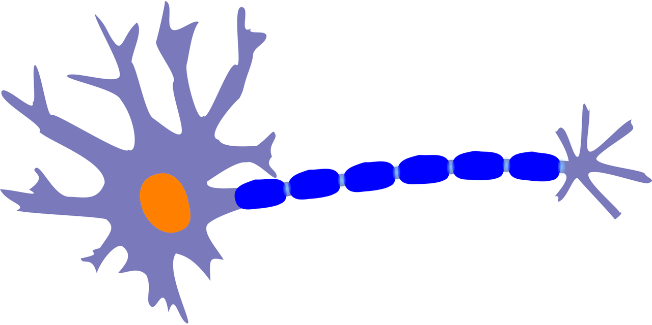
La Esclerosis Múltiple (EM) es una enfermedad desmielinizante
¿Qué es la desmielinización?
Consiste en la pérdida de la mielina. La mielina protege los axones, que son las vías de comunicación entre las neuronas. La mielina aumenta la velocidad de conducción nerviosa. Su pérdida dificulta dicha comunicación y expone al axón a sufrir un daño irreversible.
¿Por qué se produce la desmielinización?
El mecanismo es autoinmune. El sistema inmunológico de la persona con Esclerosis Múltiple reconoce a determinadas proteínas de la mielina como antígenos extraños al organismo generando una respuesta inflamatoria.

Slide 5
EPIDEMIOLOGÍA
La prevalencia (proporción de personas afectadas) ha ido aumentando progresivamente en las últimas décadas, sobre todo en mujeres.
España es una región con prevalencia media-alta. Los estudios hablan de entre 80-180 casos por cada 100.000 habitantes.
La edad media de aparición es entre los 20-40 años.

Slide 6
FISIOPATOLOGÍA
Predisposición
genética
Factores
ambientales
Activación
PATOLÓGICA
del sistema inmune
No es una enfermedad hereditaria:
El riesgo para un familiar es bajo. 2-4% en familiares directos (hijos)
Agentes infecciosos. Virus de Epstein-Barr.
Baja exposición solar y deficiencia de vitamina D.
Favorece un estado proinflamatorio.
Alteraciones de la microbiota intestinal.

Slide 7
Síntomas de inicio
Se la denomina ENFERMEDAD DE LAS MIL CARAS, porque si bien hay algunas formas más habituales de presentación, puede aparecer con cualquier síntoma que afecte al sistema nervioso central.
Los síntomas de inicio más frecuentes son:
Sensación de adormecimiento en una o varias extremidades (déficit sensitivo).
Dificultad para ver de forma correcta por uno de los ojos (neuritis óptica).
Debilidad en una o más extremidades (déficit motor).
Visión doble (diplopía).

Slide 8
Otros síntomas
Otros síntomas que nos deben hacer sospechar una posible EM son:
Cuadros vertiginosos.
Neuralgia del trigémino: calambres frecuentes y repetidos en una zona delimitada de un lado de la cara.
Dificultad para caminar con necesidad de separar mucho las piernas (ataxia) junto a trastorno en la pronunciación correcta de las palabras (disartria).
Síntomas que pueden aparecer a lo largo de la evolución de la enfermedad serían:
Espasticidad o temblor.
Síntomas paroxísticos como dolor tipo calambre en la espalda (signo de Lhermite).
Depresión o fatiga.
Síntomas esfinterianos o disfunción sexual.
Fallos de memoria o lentitud mental.

Slide 9
¿Qué es un brote?
Es la aparición de nuevos síntomas o el empeoramiento de alguno previo, no recuperado.
Se producen por la aparición de nuevas lesiones o placas de desmielinización, o bien, por la reactivación o crecimiento de alguna placa previa.
¿Qué son los FENOTIPOS en la EM?
Son las distintas formas de la EM de acuerdo a su evolución clínica a lo largo del tiempo:
Síndrome Clínico Aislado
EM Remitente-Recurrente (EM-RR): forma de inicio más común (85%). Brotes definidos, con la práctica recuperación de síntomas entre brotes. Meses/ años entre brotes sin progresión de la discapacidad.
EM Secundariamente Progresiva (EM-SP): Tras años de la forma RR, algunos pacientes pueden desarrollar un curso progresivo con un aumento de la discapacidad neurológica con o sin brotes interpuestos (aparición de nuevos síntomas).
EM Primariamente Progresiva (EM-PP): 10-15% pacientes. Edad de inicio más tardío.

Slide 10
¿Cómo se diagnostica la Esclerosis Múltiple?
Punción
lumbar
Análisis de
sangre
Potenciales
evocados
Resonancia
magnética
El diagnóstico depende de los síntomas
que refiere el paciente y de los signos que el neurólogo aprecia en la exploración y se apoya en dos conceptos fundamentales:
Diseminación espacial
Diseminación temporal

Slide 11
¿Cómo se diagnostica la Esclerosis Múltiple?
Punción
lumbar
Análisis de
sangre
Potenciales
evocados
Resonancia
magnética
De este modo se consigue:
Confirmar el proceso de inflamación y de desmielinización que caracteriza y causa la enfermedad.
La diseminación en espacio y tiempo.​
Descartar otras enfermedades con síntomas neurológicos parecidos​.

Slide 12

Objetivos del tratamiento en la EM
El tratamiento de la EM presenta un triple objetivo:
Tratamiento del brote
Tratamiento modificador de la enfermedad
Tratamiento de los síntomas
El objetivo es reducir su duración.
Dos tipos:
Los que favorecen la acción del sistema inmunitario.
Los que disminuyen o anulan la función del sistema inmunitario.
Mejorar los síntomas, la calidad de vida del entorno, y la calidad de vida del paciente, y minimizar discapacidad

Slide 13

¿Qué puede pedir el neurólogo para decidir y controlar el tratamiento?
Análisis de sangre
Análisis de orina
Electrocardiograma
Medición tensión arterial
Resonancia craneal

Slide 14
PRONÓSTICO Y EVOLUCIÓN
Existe una búsqueda exhaustiva de aquellos factores que permitan predecir quién evolucionará mejor y, quién, no tanto.
NO todos los pacientes presentan la misma evolución y NO es mala en todos ellos.
¿Qué factores indican un buen pronóstico?
Comienzo a edad temprana.
Ser mujer.
Inicio con síntomas visuales y sensitivos.
Recuperación completa tras el primer brote.
Intervalo de tiempo prolongado entre el primer y el segundo brote.
Pocos brotes durante los dos primeros años desde el diagnóstico.
Puntuación BAJA en las escalas de discapacidad
entre los 2 y 5 primeros años de evolución.
Baja carga lesional en Resonancia Magnética

Slide 15
¿Puedo tener hijos si tengo EM?
Hombres y mujeres con EM sí pueden tener hijos.
La EM afecta, sobre todo, a personas entre 20 y 40 años, en su mayoría mujeres.
Importante planificar el embarazo.
NO ES UNA ENFERMEDAD HEREDITARIA.
SUSCEPTIBILIDAD GENÉTICA.
No influye sobre la evolución de la enfermedad
La anestesia epidural no es un desencadenante de nuevos brotes.
La decisión de una cesárea es un criterio obstétrico.
Los Anticonceptivos orales (ACO) no están contraindicados. No es el único medio recomendable. Se debe consultar con el ginecólogo para tomar la mejor decisión.

Slide 16

CALOR y ESTRÉS
Se recomienda evitar situaciones de calor excesivo porque puede desencadenar un aumento muy importante de la astenia o cansancio (fenómeno de Uthoff) e incluso desencadenar brotes.
Por este motivo deben evitarse las horas de mayor exposición solar al ir a la playa o a la piscina, así como evitar las saunas o los baños con agua caliente.
Hoy en día no está claramente establecido que el estrés, agudo o crónico, favorezca un empeoramiento de la EM.
En cualquier caso, adoptar medidas que lo disminuyan siempre es positivo desde un punto de vista de la salud en general y de la EM en particular.

Slide 17
CIRUGÍA Y ANESTESIA
Desde un punto de vista neurológico no hay ningún impedimento para que un paciente con EM sea sometido a cualquier tipo de intervención quirúrgica mayor o menor (procesos odontológicos)
Se pueden emplear diversos tipos de anestesia: local, epidural, general (en este caso, el estudio preoperatorio es el mismo que en cualquier otra enfermedad)
Sí estaría contraindicada la anestesia espinal (inyección de la anestesia intradural)

Slide 18
TERAPIAS ALTERNATIVAS
¡CONSULTAR CON EL NEURÓLOGO!
Muy numerosas.
¿Terapias coadyuvantes?, justifican su empleo en que tienen la capacidad de “ayudar” pero no curan.
Ausencia de rigor científico en la mayoría de estudios realizados.
Ausencia de beneficio claro demostrado de un modo científico.
Desde inocuas a potencialmente perjudiciales:
Acupuntura
Homeopatía
Quiropraxis
Suplementos vitamínicos
Procedimientos quirúrgicos
Ozonoterapia
Inyecciones de veneno de abeja

Slide 19
Programa Formativo para FAMILIARES y CUIDADORES de personas con Esclerosis Múltiple
2. PSICOLOGÍA

Slide 20
1. PROCESO EMOCIONAL DEL RECIÉN DIAGNOSTICADO DE ESCLEROSIS MÚLTIPLE (EM)

Slide 21


1.1 ABORDAJE DESDE LA EMPATÍA
En los primeros contactos con la EM la persona se siente perdida, confusa, asustada, como si fuera “invidente”.
La información es poder.
Neurólog@
Logopeda
Enfermer@
Persona con EM
Terapeuta ocupacional
Psicólog@
Trabajador@ social
Neuropsicólog@
Fisioterapeuta
Dudas Preguntas Toma de decisiones
+ CALIDAD DE VIDA
Metas
Proyectos vitales
+ Control
- Incertidumbre
+ Adherencia al tratamiento
- Complicaciones

Slide 22
1.2 IMPACTO BIOPSICOSOCIAL DE LA EM
Pasado
Futuro
EM
Vivir:
Expectativas, sueños y metas
Convivir: Incertidumbre, miedo, ansiedad
Aceptar: Culpa, rabia, tristeza

Slide 23
1.2 IMPACTO BIOPSICOSOCIAL DE LA EM
El familiar vive el mismo proceso emocional que el paciente recién diagnosticado interpretando la aparición de EM como una ruptura en línea de vida, revisando eventos del pasado que pueden estar asociados al debut de la enfermedad y anticipando obstáculos que pueden aparecer en el futuro debido a la evolución de la misma.
Sea cual sea el parentesco, el familiar tiene que aceptar que su ser querido tiene EM, enfrentando sus propios sentimientos de culpa, rabia o tristeza; aprender a convivir con la incertidumbre de la enfermedad de las mil caras y con las limitaciones que traen consigo algunos síntomas; y volver a vivir y perseguir las metas y proyectos comunes de una forma adaptativa y normalizada.
PROCESO EMOCIONAL DEL FAMILIAR
Convivir
con
incertidumbre
Perseguir metas y proyectos de forma adaptativa
Enfrentamientos

Slide 24
1.2 IMPACTO BIOPSICOSOCIAL DE LA EM
La curva del cambio:
A
D
A
P
T
A
C
I
Ó
N
Fase 1
Negación
Fase 4
Compromiso
Fase 2
Resistencia
Fase 3
Exploración

Slide 25
1.3. ESTRATEGIAS DE AFRONTAMIENTO
La NEGACION y sus consecuencias:
La negación es un mecanismo de defensa: pospone un problema que me genera preocupación, miedo e incertidumbre.
Desinformación
A CORTO
PLAZO
Zona de Confort
No adherencia al tratamiento
Fase de negación
MIEDO
(incertidumbre)
No expresión emocional
A LARGO
PLAZO
No afrontamiento activo
Aislamiento social

Slide 26
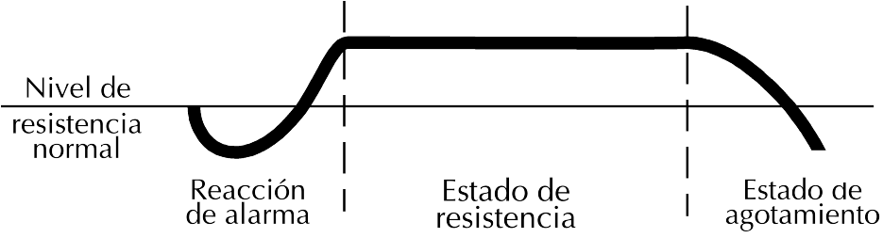
1.3. ESTRATEGIAS DE AFRONTAMIENTO
RESISTENCIA al cambio y ansiedad
Estado de resistencia:
deterioro del sistema cardiovascular, respiratorio, gastrointestinal…
Estado de agotamiento:
¡deterioro del sistema inmune!

Slide 27
1.3. ESTRATEGIAS DE AFRONTAMIENTO
Síndrome General de Adaptación (SGA): respuesta fisiológica estereotipada del organismo que se produce ante un estímulo estresante, que ayuda al organismo a adaptarse y que es independiente del tipo de estímulo que lo provoca ya sea aversivo o placentero.
Fases del SGA:
Alarma
Resistencia
Agotamiento
Los efectos del estrés sobre los sistemas nervioso, endocrino y especialmente sobre el inmune han generado la hipótesis de que podría ser un factor relevante en la evolución de la esclerosis múltiple, de manera que altos niveles de estrés podrían incrementar la probabilidad de una evolución negativa de la enfermedad y también empeorar la calidad de vida de los afectados.

Slide 28
1.3. ESTRATEGIAS DE AFRONTAMIENTO
Vencer la NEGACIÓN:
Reconocer el diagnóstico
No maximizar ni minimizar
Obtener información de calidad sobre EM
Qué es, por qué aparece y qué tratamientos hay Acompañar al paciente en la comprensión del problema
Dar espacio, empatía y escucha activa
Evitar el “tienes que…”
Facilitar la expresión del MIEDO y las necesidades físicas y emocionales del paciente
¿Cómo te sientes? ¿qué te PREOCUPA? ¿en qué puedo ayudarte?

Slide 29
1.3. ESTRATEGIAS DE AFRONTAMIENTO
La RESISTENCIA al cambio:
- Ante una situación novedosa buscamos en nuestro repertorio de conducta acciones que nos han funcionado anteriormente: una forma de defenderme ante lo desconocido es aferrarme a lo conocido.
Pensamientos negativos
(amenaza)
A CORTO
PLAZO
Zona de Confort
Emociones negativas
(ansiedad, tristeza, enfado)
Fase de
resistencia
ENFADO
(amenaza)
No expresión emocional
A LARGO
PLAZO
No afrontamiento activo

Slide 30
1.3. ESTRATEGIAS DE AFRONTAMIENTO
Vencer la RESISTENCIA:
Conocer las limitaciones del paciente
Físicas, psicológicas, cognitivas y sociales
Prevenir la frustración
Fijar pequeñas metas realistas
Favorecer el mantenimiento de los cambios
Reforzar cada avance
Facilitar la expresión de la rabia ante los
obstáculos del día a día
¿Cómo te sientes? ¿qué te ENFADA? ¿en qué
puedo ayudarte?

Slide 31
1.3. ESTRATEGIAS DE AFRONTAMIENTO
Fase de EXPLORACIÓN:
Comienza el verdadero cambio.
Búsqueda de información, apoyo emocional y aceptación de ayudas externas: paso de preocuparme a ocuparme.
El recién diagnosticado toma conciencia de que las acciones a las que estaba acostumbrado no funcionan: no le permiten conseguir sus objetivos. Por ello, acepta lo inevitable del cambio y pasa de preocuparse a ocuparse. Existen pensamientos negativos y tristeza asociados a la pérdida de la salud, pero empiezan a aparecer pensamientos positivos relacionados con mayor percepción de control y autoeficacia. La persona se siente motivada a tomar decisiones, desarrollar nuevas habilidades y estrategias de afrontamiento.

Slide 32
1.3. ESTRATEGIAS DE AFRONTAMIENTO
Pensamientos negativos (pérdida) y positivos
(control)
A CORTO PLAZO
Zona de Aprendizaje
Fase de exploración
Emociones negativas (tristeza) y positivas (motivación, confianza, satisfacción)
TRISTEZA
(pérdida)
A LARGO
PLAZO
Bienestar
Conductas adaptativas (aprendizaje de nuevas habilidades, toma de decisiones)

Slide 33


1.3. ESTRATEGIAS DE AFRONTAMIENTO
Fase de EXPLORACIÓN:
¿Qué puedo hacer para adaptarme mejor al diagnóstico de EM?
Afrontamiento centrado en el problema: ​
Buscar soluciones para convivir con los síntomas y recomponer el equilibrio roto por aparición de la situación estresante ​
Afrontamiento centrado en la emoción: ​
Aprender a regular las emocionales activadas por la situación estresante para aminorar el impacto en el área personal, familiar y laboral
Notes:
Afrontamiento centrado en el problema:
Buscar información sobre EM: los profesionales sanitarios del hospital, centro de salud y de las asociaciones de pacientes son fuentes de información contrastada, fiable y veraz. Ellos pueden informar sobre qué es la EM, los tratamientos farmacológicos y sintomáticos disponibles y enseñar estrategias para convivir con los síntomas. Despejar las dudas sobre la información médica recibida en el momento del diagnóstico en un contexto de confianza profesional- paciente/familiar reduce la incertidumbre, incrementa la sensación de control y mejora el ajuste a la nueva situación de salud.
Aprender estrategias para convivir con los síntomas de EM: la rehabilitación de los síntomas de EM en el ámbito de la fisioterapia, terapia ocupacional, logopedia, neuropsicología, pelviperineología… permite mejorar la calidad de vida del paciente y favorece la aceptación del diagnóstico. En estos momentos, el apoyo de trabajadores sociales también es fundamental en la toma de decisiones laborales.
Afrontamiento centrado en la emoción:
Desarrollar estrategias de regulación emocional: los psicólogos especializados en EM pueden dotar a los recién diagnosticados y a sus familiares de estrategias y recursos que les proporcionen un equilibrio anímico adecuado para enfrentar su realidad personal, familiar y laboral de una forma más adaptativa y normalizada. El bienestar emocional es un factor clave en la evolución de la enfermedad así como el ajuste personal, familiar y laboral es fundamental para una buena calidad de vida.

Slide 34
1.3. ESTRATEGIAS DE AFRONTAMIENTO
Afrontamiento centrado en el problema
Buscar información sobre EM: los profesionales sanitarios del hospital, centro de salud y de las asociaciones de pacientes son fuentes de información contrastada, fiable y veraz.
Información sobre EM
Tratamientos farmacológicos y sintomáticos disponibles
Estrategias para convivir con los síntomas.
la rehabilitación de los síntomas de EM en el ámbito de la fisioterapia, terapia ocupacional, logopedia, neuropsicología, pelviperineología… permite mejorar la calidad de vida del paciente y favorece la aceptación del diagnóstico. En estos momentos, el apoyo de trabajadores sociales también es fundamental en la toma de decisiones laborales.
Despejar las dudas sobre la información médica recibida en el momento del diagnóstico en un contexto de confianza profesional- paciente/familiar reduce la incertidumbre, incrementa la sensación de control y mejora el ajuste a la nueva situación de salud.

Slide 35
1.3. ESTRATEGIAS DE AFRONTAMIENTO
Afrontamiento centrado en la emoción:
Desarrollar estrategias de regulación emocional:
Los psicólogos especializados en EM pueden dotar a los recién diagnosticados y a sus familiares de estrategias y recursos que les proporcionen un equilibrio anímico adecuado para enfrentar su realidad personal, familiar y laboral de una forma más adaptativa y normalizada. El bienestar emocional es un factor clave en la evolución de la enfermedad así como el ajuste personal, familiar y laboral es fundamental para una buena calidad de vida.

Slide 36
1.3. ESTRATEGIAS DE AFRONTAMIENTO
Facilitar la EXPLORACIÓN :
No preocuparme por el pasado ni por el futuro
Vivir el presente
Definir qué cosas tienen solución y buscar alternativas prácticas
Solución de problemas combinada con espacios para la expresión de la pérdida
Evitar la rumiación
Trabajar la aceptación, la compasión y la gratitud
Facilitar la expresión de la tristeza ante las pérdidas asociadas al diagnóstico
¿Cómo te sientes? ¿qué te ENTRISTECE? ¿en qué puedo ayudarte?

Slide 37
1.3. ESTRATEGIAS DE AFRONTAMIENTO
Fase de COMPROMISO:
Acepto lo inevitable del cambio, no me dejo llevar por las emociones negativas ante lo desconocido, salgo de mi zona de confort y aumento mi zona de aprendizaje: la amenaza se convierte en una oportunidad para alcanzar mis metas.
Pensamientos positivos
A CORTO
PLAZO
Reconstrucción del yo
Fase de compromiso
Emociones
positivas
MOTIVACIÓN
(oportunidad)
Conductas adaptativas (sueños, metas proyectos)
A LARGO PLAZO
Calidad de vida

Slide 38







1.3. ESTRATEGIAS DE AFRONTAMIENTO
COMPROMISO y afrontamiento mutuo:
- Volver a perseguir los sueños y metas dando espacio a la EM, pero sin que ella se convierta en el centro de mi vida:
De convivir con EM a vivir con EM.
- Salir de la EM: Saboreo del presente
Cuidar al familiar además de cuidar al paciente

Slide 39
2. PROCESO EMOCIONAL DEL FAMILIAR DE UNA PERSONA RECIÉN DIAGNOSTICADA DE ESCLEROSIS MÚLTIPLE (EM)

Slide 40

FAMILIAR/CUIDADOR
El familiar es un paciente silencioso que tiende a anteponer las necesidades de su ser querido con EM a las suyas propias. Así, en un intento de proteger al otro, es frecuente que los padres, hijos, parejas, amigos… no verbalicen sus sentimientos de dolor, sus preocupaciones y sus preguntas, al mismo tiempo que asumen más carga organizativa y logística.
Esto, a medida que pasa el tiempo, supone un importante desgaste físico y psicológico, el abandono de los propios autocuidados y de gran parte de las actividades sociales y de ocio.
La comunicación sincera y continuada entre familiar y paciente favorece el afrontamiento mutuo de la persona diagnosticada de EM y es un factor de protección de la sobrecarga del familiar y del aislamiento del paciente. Las familias que comparten su rabia, miedo y tristeza recomponen antes el equilibrio roto por esta invitada no esperada y sienten que gracias a EM su relación ha salido reforzada.

Slide 41





2.1. INVITADA NO ESPERADA
Una enfermedad familiar:
Impacto en cada miembro de la familia en función de su edad, su personalidad, su capacidad de afrontamiento y la interferencia de los síntomas en su relación con el afectado o en los proyectos comunes
Aspectos de la EM que impactan en la vida familiar:
Nuevos síntomas
Nuevos hábitos
Nuevos
roles
Visibles Invisibles
Rutinas Ocio
Laboral Familiar

Slide 42

2.2. IMPACTO BIOPSICOSOCIAL
Familia y SÍNTOMAS INVISIBLES:
FATIGA
Fatiga no es falta de voluntad
Sobreproteger implica una anticipación del “no puedo”
Minimizar los síntomas: (“Yo también estoy cansado”), genera incomprensión y soledad
ALTERACIONES COGNITIVAS
Detrás del enlentecimiento y los despistes no hay intencionalidad
Sobreproteger genera sentimientos de infantilización
No minimizar: “A mí también se me olvidan las palabras”

Slide 43

2.2. IMPACTO BIOPSICOSOCIAL
Cuando una persona de nuestro entorno tiene una limitación visible (problemas para caminar, alteración en alguno de los miembros superiores, problemas visuales…) nuestra respuesta de ayuda es coherente y adaptativa. Es muy sencillo ponernos en su lugar, anticipar qué necesita y saber qué podemos ofrecerle para hacerle más fácil el día a día.
​En EM existen conflictos familiares habituales asociados con la dificultad para comprender síntomas invisibles como la fatiga y las alteraciones cognitivas.​

Slide 44
2.2. IMPACTO BIOPSICOSOCIAL
Indicaciones para el cuidador/a en relación a la fatiga:
Si nuestro familiar nos dice que está cansado o que no puede hacer una determinada cosa, no es por falta de voluntad.
En muchas ocasiones, tener que reconocer las propias limitaciones va acompañado de sentimientos de rabia, frustración e impotencia y decírnoslo abiertamente es un paso adelante para vencer la negación y desarrollar nuevas estrategias de gestión de energía.
Por el contrario, tratar de sobreproteger anticipando todas las necesidades de la persona recién diagnosticada, supone dar por sentado limitaciones que quizá no existen (anticipación del no puedo) y frena al paciente a la hora de buscar alternativas para superar los obstáculos que presenta como consecuencia de los brotes e ir recuperando autonomía.

Slide 45

2.2. IMPACTO BIOPSICOSOCIAL
Adaptación familiar a los NUEVOS HÁBITOS DE AUTOCUIDADO: DESCANSO, EJERCICIO FÍSICO Y ALIMENTACIÓN SALUDABLE
Coste económico, energético y organizativo
La recuperación de los síntomas de EM tras un brote supone un gran gasto económico y energético para la familia.
Presión familiar vs resistencia al cambio
Respetar los tiempos.
Reforzar las decisiones del paciente.
Evitar el paradigma de lo anterior: “Yo antes….” Es importante centrarnos en el presente

Slide 46
2.2. IMPACTO BIOPSICOSOCIAL
Adaptación familiar a los NUEVOS HÁBITOS DE AUTOCUIDADO: NUEVAS ACTIVIDADES SOCIALES Y DE OCIO
Estigma social de EM:
El recién diagnosticado puede tener miedo a la reacción de su entorno social.
La minimización genera sentimientos de incomprensión y soledad.
Adaptación de actividades vs creación nuevos vínculos
La normalización social de EM favorece la aceptación.
Los nuevos síntomas y rutinas de autocuidado obligan a familiares y amigos a ser
flexibles y creativos en la planificación del tiempo libre.
Evitar el aislamiento social: Es importante impulsar nuevos vínculos y redes de apoyo

Slide 47
2.2. IMPACTO BIOPSICOSOCIAL
Te veo fenomenal, seguro que vas a estar bien, tengo un conocido que lo tiene y hace vida normal
¿Eso es ELA?, ¿te vas a quedar en silla de ruedas?, ¡vaya, cuánto lo siento!
OCIO
El estigma asociado al diagnóstico de EM lleva a algunas personas a ocultar su enfermedad en ciertos contextos sociales. La normalización del tema facilita la aceptación, pero es fundamental respetar el ritmo y las decisiones de cada paciente.
Esto confirma la profecía de que “la EM te deja sin amigos” y genera sentimientos de incomprensión, soledad y falta de empatía. Es importante impulsar la creación de nuevos vínculos y redes de apoyo.
La disminución de la vida social del paciente y la falta de adaptación de las actividades de ocio impactan a su pareja y familia. Es crucial que la familia sea flexible y creativa al planificar su tiempo libre para mejorar el bienestar general.
A menudo el diagnosticado de EM obtiene respuestas minimizadoras o magnificadoras

Slide 48


2.2. IMPACTO BIOPSICOSOCIAL
OCIO
La disminución de la vida social del paciente y la falta de adaptación de las actividades de ocio impactan a su pareja y familia. Es crucial que la familia sea flexible y creativa al planificar su tiempo libre para mejorar el bienestar general.
A menudo el diagnosticado de EM obtiene respuestas minimizadoras o magnificadoras
Te veo fenomenal, seguro que vas a estar bien, tengo un conocido que lo tiene y hace vida normal
¿Eso es ELA?, ¿te vas a quedar en silla de ruedas?, ¡vaya, cuánto lo siento!

Slide 49

2.2. IMPACTO BIOPSICOSOCIAL
Sobrecarga familiar por PÉRDIDA DE ROL LABORAL
Coste económico
La EM puede hacer que las personas más jóvenes interrumpan sus estudios y/o retrasen la incorporación laboral.
Sobrecarga familiar por pérdida de capacidad económica.
Pérdida de seguridad y percepción de inutilidad
Vivencia del diagnóstico de EM como un obstáculo para competir en el mercado laboral.
Problemas familiares al contener los sentimientos de impotencia, frustración y tristeza del recién diagnóstico y asumir los cambios en la economía familiar.
Miedo al futuro: ¿Podré volver a trabajar?

Slide 50
2.2. IMPACTO BIOPSICOSOCIAL
Dependiendo de su edad y momento vital, el diagnóstico de EM puede generar interferencias:
Los más jóvenes pueden verse obligados a paralizar sus estudios y retrasar su incorporación laboral. Es frecuente la percepción de obstáculo a la hora de competir en el mercado laboral con personas sanas de su mismo nivel de cualificación, el temor al rechazo y los pensamientos de abandono. El proyecto personal y la independencia de la familia de origen también se retrasa, dando lugar a pérdida de seguridad y percepción de inutilidad en el paciente y a sobrecarga económica en la familia.
Los adultos tienen miedo a que los síntomas impidan desarrollar las funciones propias de su puesto de trabajo, a que su nueva condición de salud provoque un despido (citas médicas, tratamientos, bajas) y a las repercusiones económicas que ello puede conllevar para su proyecto personal y familiar. De nuevo, la persona recién diagnosticada pierde seguridad en sí misma, se siente improductiva y la familia tiene que invertir mayores recursos económicos para hacer frente a la nueva situación.

Slide 51
2.2. IMPACTO BIOPSICOSOCIAL
Sobrecarga familiar por PÉRDIDA DE ROL: FAMILIAR
Coste emocional
La dificultad para cumplir con el papel de padre, madre, hermano, hermana, hija, hijo…
Problemas para encontrar un equilibrio: aceptar la pérdida y lo que no puedo hacer vs estar activo y comprometerme con lo que sí puedo hacer.
Pérdida de autonomía e independencia
Tratar de hacer que “nada ha cambiado” dificulta la adaptación del paciente.
Es importante ofrecer apoyo al paciente y al familiar para desarrollar nuevas estrategias de afrontamiento y prevenir el “burnout” (agotamiento)
Miedo a la sobrecarga: “no quiero ser una carga”

Slide 52
2.2. IMPACTO BIOPSICOSOCIAL
En el ámbito familiar, el principal miedo de la persona diagnosticada de EM es perder su independencia y autonomía. Todos los pacientes manifiestan que no quieren ser una carga para sus familias y oscilan entre, asumir sus limitaciones y aceptar que hay cosas que no pueden hacer como antes, y sobreexigirse para demostrar que nada ha cambiado.
Cuando aparecen estos obstáculos en la vida cotidiana y el paciente ya no puede desempeñar el papel que antes desempeñaba, toda la organización y el ritmo familiar se ve alterado, siendo el familiar el principal “colchón” para amortiguar los cambios de humor del paciente, dando soporte emocional a su ser querido y dejando de lado sus propias necesidades psicológicas y afectivas.

Slide 53

2.3. ESTRATEGIAS DE AFRONTAMIENTO
COMUNICACIÓN:
Romper la conspiración del silencio
Hablar a los hijos sobre EM
Explicar qué es EM de forma sencilla
Mostrar las emociones
No forzar la situación
Tener un confidente
Normalizar en el contexto social y escolar del niño
Mantener la idea de familia como lugar seguro

Slide 54
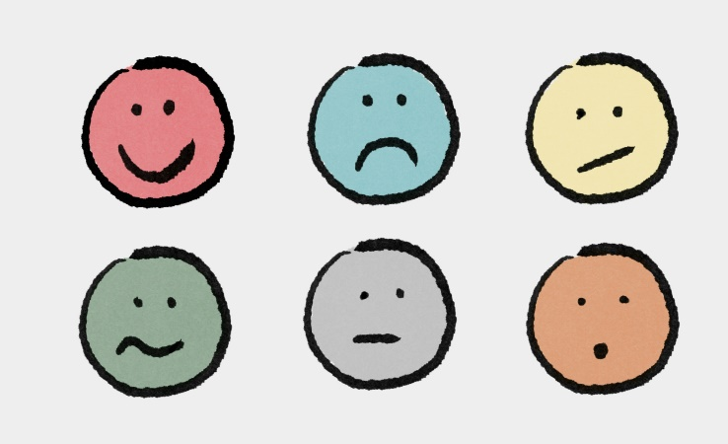
2.3. ESTRATEGIAS DE AFRONTAMIENTO
APOYO EMOCIONAL:
Cuidar al cuidador/familiar
Prevenir el burnout (agotamiento):
Expresar el miedo, la rabia y la tristeza
Pedir ayuda física, psicológica y logística
Priorizar, posponer, delegar
Tener descansos
Evitar el aislamiento social
Mantener rutinas de autocuidado
Aprender nuevas estrategias para gestionar el estrés

Slide 55
2.3. ESTRATEGIAS DE AFRONTAMIENTO
Como venimos comentando, el familiar es un paciente silencioso que tiende a anteponer las necesidades de su ser querido con EM a las suyas propias.
Es frecuente que los padres, hijos, parejas, amigos… no verbalicen sus sentimientos de dolor, sus preocupaciones y sus preguntas, al mismo tiempo que asumen más carga organizativa y logística. Esto, a medida que pasa el tiempo, supone un importante desgaste físico y psicológico, el abandono de los propios autocuidados y de gran parte de las actividades sociales y de ocio.
La comunicación sincera y continuada entre familiar y paciente favorece el afrontamiento mutuo de la persona diagnosticada de EM y es un factor de protección de la sobrecarga del familiar y del aislamiento del paciente. Las familias que comparten su rabia, miedo y tristeza recomponen antes el equilibrio roto por esta invitada no esperada y sienten que gracias a EM su relación ha salido reforzada.

Slide 56
Programa Formativo para FAMILIARES y CUIDADORES de personas con Esclerosis Múltiple
3. ENFERMERÍA

Slide 57
Tratamientos farmacológicos
Recomendaciones generales
Consejos para cuidadores/as

Slide 58
1.1. Tratamiento de los brotes
Un brote es un ataque inflamatorio agudo al sistema nervioso.
Síntomas que aparecen de forma gradual o repentina y permanecen 24 horas mínimo sin mejorar.
Pérdida de fuerza, hormigueos, pérdida de sensibilidad, pérdida de equilibrio, aumento de la fatiga, disminución drástica de la atención o dificultad en la concentración.
Se ha descartado que haya una infección (de
orina, respiratoria…).
¿Cómo se trata un brote?
Habitualmente se utilizan corticoides durante 3-5 días.
El neurólogo indicará la dosis y duración en función de cada paciente así cómo la pertinencia o no de utilizarlos durante un brote.
NO ES UNA URGENCIA MÉDICA

Slide 59
1.2 Fármacos modificadores de la Esclerosis Múltiple (FAME)
¿Qué se pretende con el tratamiento para la EM?
Reducir la frecuencia con la que se producen los brotes.
Retrasar la progresión de la discapacidad.
Disminuir la probabilidad de que se produzcan lesiones nuevas en el sistema Nervioso.
Tipos:
Inyectables
Infusiones
IV
Orales

Slide 60
Orales. Recomendaciones generales:
Tomar la medicación siempre a la misma hora
No abrir las cápsulas
Ante un olvido, NO tomar el doble al día siguiente
Utilizar recursos para recordar la toma de medicación como una alarma en el móvil
Conservar los medicamentos en un lugar fresco y seco
Antes de intentar un embarazo, consultar con el neurólogo

Slide 61
Inyectables. Recomendaciones generales:
Aprender la técnica junto con el paciente. Puede ser que en alguna ocasión necesite su ayuda
Llevar un diario de inyecciones y ofrecerse a revisarlo junto con el paciente
Puede ofrecerse a recoger la medicación en la farmacia del hospital
Al viajar al extranjero, pedir al neurólogo o enfermera una carta en inglés para poder llevar la medicación en cabina y refrigerada

Slide 62
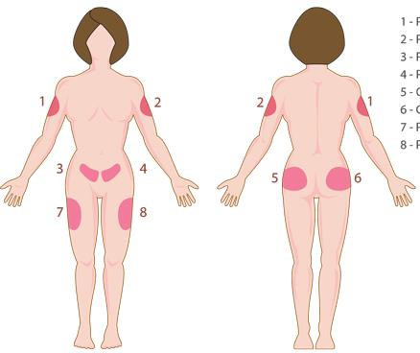
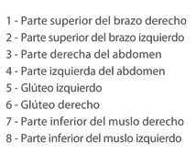
Recomendaciones en los tratamientos subcutáneos e intramusculares
Zonas de inyección
REACCIÓN EN EL LUGAR DE INYECCIÓN:
Puede presentarse entre las 24 y 48 horas posteriores a la inyección.
Sacar la medicación de la nevera al menos 4 o 5 horas antes.
Rotar los puntos de inyección y no repetir en al menos 7 días.
Aplicar hielo antes y después de la inyección.
Masajear suavemente el lugar de la inyección.
Mantener la piel de la zona limpia y bien hidratada.
Aplicar crema de frío una vez aparezca el enrojecimiento.

Slide 63
1.3 Reacciones adversas
Las reacciones intravenosas pueden incluir síntomas como:
Erupción cutánea.
Urticaria.
Dificultad para respirar.
Otros efectos secundarios que pueden ocurrir durante o hasta 24 horas después de la infusión.
Es crucial que los pacientes estén bajo supervisión médica durante la infusión para detectar cualquier reacción adversa y recibir tratamiento si es necesario.

Slide 64
Infusiones Intravenosas. Recomendaciones generales:
Es importante asistir a todas las citas
En caso de no asistir a alguna infusión, contactar con el personal de enfermería lo antes posible para planificar la siguiente dosis
Anotar en el calendario la fecha de la infusión
Preguntar al paciente si necesita que le acompañe
Asegurarse que dispone de un traslado cómodo y seguro de regreso a su domicilio tras la infusión
Llevar un libro o alguna distracción durante la infusión para hacer más llevadero el tiempo en el hospital
Durante la infusión, pueden aparecer reacciones adversas. Comunicar cualquier sintomatología “poco habitual” al personal que atiende al paciente

Slide 65
Ante la sospecha de un brote
NO suspender el tratamiento
Esperar 24 horas (<24h no es un brote)
Comunicárselo a neurología o enfermería
Ante la aparición de síntomas
Si los síntomas son muy intensos o progresan rápido:
Contactar con el neurología lo antes posible
Seguir sus indicaciones
Si no se puede contactar en un breve periodo de tiempo
Acudir a urgencias

Slide 66
1.4 ¿Qué entendemos por ADHERENCIA TERAPÉUTICA?
Definición de adherencia terapéutica:
“El grado en el que la conducta de un paciente, en relación con la toma de medicación, el seguimiento de una dieta o la modificación de hábitos de vida, se corresponde con las recomendaciones acordadas con el profesional sanitario” (OMS, 2004)

Slide 67
¿Qué CONSECUENCIAS puede tener la falta de adherencia al tratamiento?
Peor evolución de la enfermedad
Mayor discapacidad
Peor calidad de vida
Peor bienestar emocional
Mayor número de hospitalizaciones
Mayor número de brotes
Mayor absentismo laboral
Mayor gasto sanitario

Slide 68
Algunas recomendaciones:
La familia tiene un papel importante en el seguimiento de los diferentes tratamientos.
Aseguraos de conocer el motivo de la toma del medicamento, cómo tomarlo, posología y duración.
Ante cualquier duda, consultar al profesional sanitario.
Utilizar ayudas para evitar olvidos: pastilleros, alarmas, app…
Organizar bien los medicamentos en casa.
Tomar los medicamentos a las mismas horas.
El plan de tratamiento es un consenso entre el profesional sanitario y el paciente. Si el paciente no está de acuerdo con algo o tiene dudas, anímale a que lo consulte.

Slide 69

Recomendaciones EM y Vacunas
Cuando estén indicadas las vacunas frente a la gripe, al tétanos o al virus de la hepatitis B, no se deben desaconsejar por temor al riesgo de brotes tras la vacunación
Cuando esté indicada, se debe valorar el beneficio-riesgo de la vacunación frente a fiebre amarilla
A los pacientes con Esclerosis Múltiple se les debe informar de la importancia de estar inmunizado correctamente
Con algunos tratamientos, se necesita comprobar mediante una analítica el estado serológico de la varicela y el sarampión. Si el resultado es negativo, se aconseja vacunar. Ante la duda, consultar con el médico

Slide 70
Recomendaciones en el día a día
Manejo de síntomas
Consejos para cuidadore/as

Slide 71

2. Manejo de síntomas
Capacidad para caminar
Espasticidad
Fatiga
Disfunción de la vejiga
Disfunción intestinal
Disfunción sexual
Depresión
Cognición
Dolor

Slide 72
2. Manejo de síntomas
En el día a día, los síntomas de la EM pueden limitar al paciente en el desempeño de actividades cotidianas como preparar la comida, limpiar la casa o hacer gestiones en el banco. No obstante, se ha de incidir en que no todos los pacientes presentaran estos síntomas, pero es importante conocer que estos síntomas existen y en el caso de aparecer, conocer las medidas que se pueden adoptar para que el paciente pueda llevarlos mejor en su día a día.

Slide 73
Cuidador/Familiar en el día a día
En ocasiones, el cuidador/familiar tendrá que…
Apoyar psicológicamente y socialmente al paciente
Acompañar o llevar al paciente a actividades sociales y consultas médicas
Ayudar en las actividades de la vida diaria
En función de los síntomas o si el paciente está pasando por un brote, puede necesitar apoyo físico o apoyo psicológico/motivacional para realizar las actividades del día a día (comer adecuadamente, asearse).
Cuidar a los niños
Otras tareas diarias (preparar la comida, hacer las compras, ocuparse del manejo económico, lavar la ropa…)
Apoyo en la gestión financiera y en la toma de decisiones
Notes:
Cuando los síntomas alteran las rutinas del paciente y merman su calidad de vida, el papel del cuidador/familiar cobra especial importancia, siendo un pilar muy importante en el que el paciente puede apoyarse.
A continuación, daremos unas recomendaciones para el manejo de determinados síntomas y que los cuidadores pueden sugerir al paciente o trabajar con él para favorecer su independencia.
Referencias:
- McKeown LP, Porter-Armstrong AP, Baxter GD. The needs and experiences of caregivers of individuals with multiple sclerosis: a systematic review. Clin Rehabil 2003; 17: 234–48.

Slide 74

2.1 Fatiga
Hay muchos factores que influyen sobre la fatiga…
Falta de ejercicio
Falta de descanso
Levantarse muchas veces por la noche al baño
Algunos medicamentos
Estrés
Mala alimentación
…
Notes:
El manejo de la fatiga puede ayudar a mejorar la calidad de vida de las personas con EM.
Síntomas como la depresión, el dolor o las alteraciones del sueño por problemas de vejiga pueden empeorar la fatiga. También puede ser resultado de la inactividad, una mala alimentación, estrés o una infección. Algunos medicamentos pueden aumentar la somnolencia y empeorar la fatiga.
Referencias:
- MS Symptoms [Internet]. National Multiple Sclerosis Society. 2019 [cited 2 November 2019]. Available from: https://www.nationalmssociety.org/Symptoms-Diagnosis/MS-Symptoms

Slide 75

2.1 Fatiga
¿Qué ayuda a manejarla?
Tomar descansos frecuentes
Priorizar las actividades
Planificar con anticipación
Organizar herramientas, materiales y el área de trabajo
Adoptar una buena postura
Llevar un estilo de vida saludable
Notes:
Tomar descansos frecuentes: la persona con EM debe intentar equilibrar las tareas con los descansos y aprender a dedicar tiempo para descansar cuando planifica las actividades del día. Descansar significa no hacer absolutamente nada; son preferibles los descansos cortos y frecuentes que un solo descanso largo. Además, algunas personas sienten que la relajación les ayuda.
Priorizar las actividades: sugiera a la persona que intente poner las actividades en orden de prioridad de manera que las que deben llevarse a cabo se completen antes de que la persona se quede sin energía. Anímele a decidir si los trabajos pueden hacerlos otras personas, si es posible obtener ayuda externa y si los trabajos pueden sacarse de la rutina diaria o realizarse con menos frecuencia (por ejemplo, planchar).
Planificar con anticipación: puede resultar útil hacer un cronograma diario o semanal con las actividades que se deben llevar a cabo. Es recomendable distribuir las tareas pesadas y livianas a lo largo del día, establecer objetivos realistas y dividir las tareas grandes y complicadas en etapas más pequeñas que puedan dividirse durante el día.
Organizar herramientas, materiales y el área de trabajo: Esto implica organizar el área de trabajo (p. ej., la cocina) de manera que las herramientas y objetos que están en continuo uso, como el té, café y la vajilla estén ubicados a una altura entre la cadera y el hombro y los objetos pesados y menos utilizados estén ubicados de la cintura al suelo.
Adoptar una buena postura: las actividades deben realizarse de una manera relajada y eficiente que reduzca al mínimo la tensión en el cuerpo, lo que significará un ahorro de energía. Mantener una postura recta y simétrica durante todas las tareas y descansar sobre una banqueta mientras las realiza si fuera necesario. Evitar doblarse e inclinarse demasiado.
Llevar un estilo de vida saludable: El ejercicio es esencial pero debe equilibrarse con descansos. Los fisioterapeutas y profesionales de la actividad física pueden recomendar ejercicios específicos que pueden ser útiles. Para mantener una alimentación equilibrada puede ser necesario el asesoramiento por parte de un nutricionista. Es recomendable evitar las comidas pesadas y planificar actividades livianas después de éstas.
En ocasiones puede ser necesario una valoración por un especialista del sueño.

Slide 76
2.2 Cognición
Entre el 45% y el 65% de los pacientes con EM presentan deterioro cognitivo en forma de problemas de concentración, fatiga, agotamiento mental, dificultades de aprendizaje y “despistes”.
¿Qué ayuda a manejarlo?
Hacer listas
Anotar en calendario
Hacer ejercicios cognitivos
Entablar conversaciones en entornos tranquilos
Involucrar a los familiares en el cuidado
Introducir los cambios poco a poco
Comprender e identificar síntomas del deterioro cognitivo y pedir ayuda
Notes:
El deterioro cognitivo está causado por las lesiones de la EM; sin embargo, también pueden contribuir factores secundarios como la depresión, fatiga, efectos de medicamentos u otros problemas relacionados con la EM incluidos los trastornos de tiroides, cerebrovasculares, cardiopulmonares o de sueño. Las personas con EM pueden manifestar problemas para concentrarse, recordar el trabajo diario o las rutinas domésticas o para tomar decisiones.
No obstante, una persona puede no reconocer síntomas cognitivos sutiles y se le debe preguntar si tiene problemas para recodar citas o conversaciones, para comprender material escrito, o si se distrae con facilidad y tiene dificultad para concentrarse en las tareas.
La evidencia reciente sugiere que un “estilo de vida mentalmente activo” podría llegar a prevenir o demorar el deterioro cognitivo. El asesoramiento profesional puede ser beneficioso para ayudar a los pacientes y familiares a comprender y aceptar los déficits, desarrollar estrategias de afrontamiento, aprender a tomar ventaja de las fortalezas para compensar el deterioro existente y ajustar las expectativas.
Referencias:
- Guimarães J, Sá M. Cognitive Dysfunction in Multiple Sclerosis. Frontiers in Neurology. 2012;3.
- MS Symptoms [Internet]. National Multiple Sclerosis Society. 2019 [cited 2 November 2019]. Available from: https://www.nationalmssociety.org/Symptoms-Diagnosis/MS-Symptoms
- Chiaravalloti ND and DeLuca J. Cognitive impairment in multiple sclerosis. Lancet Neurol 2008; 7(12): 1139–51

Slide 77
2.3 Disfunción de la vejiga
Incapacidad de almacenar
Dificultad para vaciar
Combinación de ambas
El neurólogo y la enfermera están acostumbrados a tratar estos síntomas. Que la vergüenza de comunicarlo, no sea una traba para tratarla.
Factores que la empeoran
Cafeína
Aspartamo
Alcohol
Infección
Estreñimiento
Factores de riesgo
Infecciones concurrentes
Medicamentos
Movilidad reducida
Nutrición e ingesta de líquidos
Problemas del estilo de vida
Notes:
El control vesical deficiente es muy discapacitante y muchas personas consideran que este es uno de los peores aspectos de su EM. La impredecible urgencia y frecuencia urinaria y el peligro de incontinencia hacen que una persona no tenga deseos de salir y se quede en su casa ante la incertidumbre de la disponibilidad de sanitarios.
En función de la causa, es importante saber que se disponen de herramientas para mejorar la disfunción vesical y que van desde ejercicios para rehabilitar el suelo pélvico, hasta fármacos o procedimientos que faciliten el vaciado de la vejiga de forma controlada.
Lo más importante tras identificar que hay un problema, es comunicárselo al neurólogo lo antes posible y valorar las alternativas que existen en función del caso.
Referencias:
- Motta R and de Carvalho ML. Management of bladder dysfunction in multiple sclerosis patients: the nurse's point of view. Neurol Sci 2008; 29 Suppl 4: S356–9.
- Fowler CJ, Panicker JN, Drake M, et al. UK consensus on the management of the bladder in multiple sclerosis. Postgrad Med J 2009; 85(1008): 552–9.

Slide 78
2.4 Disfunción intestinal: Estreñimiento
Originado por la propia enfermedad o como efecto secundario de los fármacos
Recomendaciones
Consultar con el médico para ayudar a identificar la causa última del estreñimiento
Establecer un horario regular para la defecación
Introducir cambios en la dieta: Alimentos ricos en fibra, beber suficiente agua…
Realizar actividad física todos los días
Tomar laxantes solo si lo prescribe el médico y en la pauta que indique
Tener en cuenta que el reflejo gastrocólico sucede unos 30 minutos después de las comidas.
Notes:
Las recomendaciones generales para el manejo de la disfunción intestinal en la EM incluyen mantener una alimentación rica en fibra, alta ingesta de líquido, rutina intestinal regular y uso de enemas o laxantes. Sin embargo, la evidencia para respaldar la eficacia de estas recomendaciones es limitada y se refleja en una baja satisfacción del paciente.
Referencias:
- National Institute for Clinical Excellence (NICE). Multiple Sclerosis- Management of multiple sclerosis in primary and secondary care. NICE Clinical Guideline 8. London: NICE; 2003.
- Henze, T. Managing specific symptoms in people with multiple sclerosis. Int MS J 2005; 12(2): 60–8.

Slide 79
2.4 Disfunción intestinal: Estreñimiento
Normalmente esta situación se produce por lesiones medulares
Recomendaciones
Planificar ir al baño de forma regular
Descartar una infección mediante el cultivo de heces
Evitar el uso innecesario de antibióticos
La ansiedad y el estrés empeoran la situación
Evitar irritantes intestinales como la cafeína, comidas picantes, alcohol…
Los polialcoholes que contienen muchos alimentos sin azúcar para endulzarlos, también pueden tener efecto laxante.
Utilizar medicación para el control de la incontinencia o el movimiento intestinal involuntario según pauta médica
Notes:
Normalmente esta situación se produce por lesiones medulares
1. Garantizar la evacuación apropiada del intestino de forma regular.
2. Descartar una infección intestinal a través de cultivos de heces.
Evitar el uso innecesario de antibióticos.
Instruir al paciente para:
• Evitar irritantes intestinales, por ejemplo:
el alcohol
a cafeína
las comidas picantes
otros alimentos problemáticos identificados
•Utilizar medicación para el control de la incontinencia fecal o el movimiento intestinal involuntario
5. La ansiedad y el estrés pueden desempeñar un papel importante en este problema.
6. Proporcionar información continua acerca de la disfunción intestinal.
Referencias:
- Nurse Portal [Internet]. Msnursepro.org. 2019 [cited 4 November 2019]. Available from: http://www.msnursepro.org/secure/modules/module5/section56-es.aspx

Slide 80

2.5 Espasticidad y movilidad
El tratamiento de la espasticidad es fundamentalmente físico y apoyado por fármacos
Recomendaciones
Posturas adecuadas y estiramientos
No utilizar ropa ajustada
Mantener la integridad de la piel
Maximizar la higiene
Los espasmos dolorosos se pueden manejar con estiramientos y electroestimulación transcutánea (TENS)
Notes:
La movilidad se ve afectada en más del 90% de los pacientes con EM.
Los dos principios centrales del manejo de la espasticidad son los siguientes:
Optimizar la postura y el movimiento de una persona a través de programas de ejercicios, posturas adecuadas para sentarse y estiramientos
Prevenir o manejar los factores que pueden aumentar la espasticidad y los espasmos.
Estos procedimientos son cruciales en el manejo de la espasticidad, independientemente de otras opciones de tratamiento utilizadas.
Optimización del manejo vesical e intestinal: Todo cambio, como una retención o infección urinaria, estreñimiento o diarrea, puede provocar un aumento en los espasmos. Resolver estos problemas es importante antes de considerar el cambio de otros aspectos del manejo de la espasticidad, como los regímenes farmacológicos.
Mantenimiento de la integridad de la piel: Prevenir la irritación de la piel, las rozaduras, la infección y las úlceras de contacto minimiza el riesgo de desencadenar la espasticidad.
Maximización de la higiene: La buena higiene no solo promueve una piel saludable sino que también identifica otros factores desencadenantes de la espasticidad como uñas encarnadas en los pies, trombosis venosa profunda (TVP) o el uso de ropa ajustada o accesorios ortopédicos.
Referencias:
- National Institute for Health and Clinical Excellence. The management of pressure ulcers in primary and secondary care. NICE Clinical Guideline 29. London: NICE; 2005.
- Rycroft-Malone J, McInnes E. Pressure ulcer risk assessment and prevention. Technical Report. London; RCN: 2000
- Perrin Ross A. Counseling Points: Managing comorbidities in MS. Summer 2011

Slide 81
Equilibrio y marcha
Mantener el equilibrio es una labor de un equipo multidisciplinar ya que hay que tener en cuenta aspectos como ataxia, fuerza, visión, espasticidad, temblor y fatiga
Recomendaciones
En ocasiones, puede ser necesario utilizar ayudas técnicas: Bastones, muletas, andadores, sillas… Un fisioterapeuta determinará la mejor ayuda técnica para cada persona e instruirá en su uso
Practicar actividades como el Tai Chi, Yoga o la gimnasia acuática
Realizar ejercicios de reeducación vestibular
Notes:
Mejorar el equilibrio y la marcha implica tener en cuenta muchos aspectos como ataxia, fuerza, visión, espasticidad, temblor y fatiga. Es importante adoptar un enfoque multidisciplinar.
Utilizar ayudas técnicas puede reducir la fatiga y la frustración, y los pacientes tendrán más energía para hacer más actividades cuando lleguen a su destino. Aunque psicológicamente puede ser difícil hacerse a la idea de caminar con ayuda.
Mejorar la fatiga y el temblor y aumentar la resistencia puede ayudar a mejorar el equilibrio.
La rehabilitación vestibular intenta que los pacientes se adapten a los problemas de equilibrio y existen equipos diseñados para mejorar la estabilidad. Las ayudas técnicas, las barandas y el entrenamiento de seguridad pueden ser útiles para reducir el riesgo de caídas.
Mantener el control postural es un objetivo fundamental.
Actividades como el Tai Chi, el yoga y la gimnasia acuática pueden ser útiles para mantener la marcha y el equilibrio.
Referencias:
- Martin CL, Phillips BA, Kilpatrick TJ, et al. Gait and balance impairment in early multiple sclerosis in the absence of clinical disability. Mult Scler 2006; 12(5): 620–8.
- Nurse Portal [Internet]. Msnursepro.org. 2019 [cited 6 November 2019]. Available from: http://www.msnursepro.org/secure/modules/module5/section59-es.aspx

Slide 82
2.6 Dolor
El dolor afecta entre el 30% y 90% de los pacientes con EM
Factores que lo empeoran
Depresión
Problemas del sueño
Problemas de movilidad
Baja autoestima
¿Qué ayuda?
Seguir un programa de relajación
Distraerse
Hacer ejercicio de forma regular
Uso de un TENS (técnica de Electroestimulación Nerviosa Transcutánea)
Masajes
Tomar la medicación pautada por su médico
CONSEJO: Un diario del dolor puede ser útil para identificar los desencadenantes, las cosas que lo empeoran y que lo alivian
Notes:
El dolor es un síntoma presente entre el 30% y 90% de los pacientes con EM.
Se recomienda el uso de un diario del dolor para registrar desencadenantes, intensidad, características concomitantes, duración y métodos empleados para el alivio del dolor.
La depresión clínica no diagnosticada o sin un manejo terapéutico correcto, la pérdida del sueño, los problemas de movilidad y los sentimientos de baja autoestima, son factores que pueden hacer que el dolor sea difícil de sobrellevar. Esto debe tenerse en cuenta al desarrollar estrategias de manejo del dolor para personas con EM. La intensidad del dolor ha demostrado estar relacionada con los niveles de fatiga y depresión, e impacta en la calidad de vida de los pacientes, limitando tanto sus actividades cotidianas como su vida laboral.
La importancia de desarrollar estrategias de afrontamiento es crucial y estas incluyen programas de relajación, distracción, ejercicio y el uso de terapias que pueden autoadministrarse como el TENS y los masajes.
Referencias:
- Bermejo PE, Oreja-Guevara C, Díez-Tejedor E. Pain in multiple sclerosis: prevalence, mechanisms, types and treatment. Rev Neurol 2010; 50: 101–8.
- National Institute for Clinical Excellence (NICE). Multiple Sclerosis- Management of multiple sclerosis in primary and secondary care. NICE Clinical Guideline 8. London: NICE; 2003.

Slide 83
2.7 Disfunción Sexual
Disfunción sexual en EM
Factores físicos
Factores emocionales
Factores psicológicos
Factores sociales
Disfunción eréctil
Dificultad en la eyaculación
Cambios en la sensibilidad genital
Disminución de la lubricación
Anorgasmia
Disminución de la libido
Notes:
Alrededor de un 75% de los hombres y un 50% de las mujeres con EM manifiestan problemas de disfunción sexual.
Al afectar a las neuronas y los nervios, los problemas de erección en la EM son frecuentes.
Los problemas sexuales se deben generalmente a una combinación de factores físicos, psicológicos, emocionales y sociales, y suele ir de la mano con problemas urinarios en un 82% de los casos.
Por una parte, puede haber una pérdida de sensibilidad genital, rigidez muscular, debilidad y otras molestias que dificulten los momentos de intimidad. Por otra, los daños provocados en las vías nerviosas del cerebro o la médula espinal pueden alterar el procesamiento de los estímulos eróticos, así como la respuesta genital ante estos.
Finalmente, algunos aspectos psicosociales, como la depresión o los problemas de pareja, también pueden contribuir a una mayor insatisfacción sexual.
Es por todo ello que los problemas de erección, la falta de libido y la dificultad o imposibilidad para conseguir el clímax son síntomas que se pueden encontrar en los hombres y mujeres con esclerosis múltiple.
Los síntomas más frecuentes son la disfunción eréctil y los trastornos de la eyaculación en el varón, los cambios en la sensibilidad en la región genital y la disminución de la lubricación en mujeres, y la anorgasmia o dificultad para llegar al orgasmo y la disminución de la libido en ambos sexos.
Referencias:
- La disfunción eréctil en los hombres con esclerosis múltiple Salud del Hombre [Internet]. Blog.tenemosunaedad.com. 2019 [cited 6 November 2019]. Available from: https://blog.tenemosunaedad.com/blog/index.php/disfuncion-erectil-en-hombres-con-esclerosis-multiple
- Lew‐Starowicz M, Rola R. Sexual Dysfunctions and Sexual Quality of Life in Men with Multiple Sclerosis. The Journal of Sexual Medicine. 2014;11(5):1294-1301.
- Alarcia Alejos R, Ara Callizo J, Martín Martínez J, García Gomara M. Abordaje de la disfunción sexual en la esclerosis múltiple. Revista de Neurología. 2007;44(09):524.

Slide 84
Disfunción Sexual: Recomendaciones
Controlar los síntomas de la propia enfermedad:
Tomar la medicación de la incontinencia vesical 30 minutos antes del acto sexual
No ingerir líquidos una hora antes o sondar previamente
Crear ambiente: Música, luces, aromas agradables…
Es imprescindible una buena comunicación e intimidad de la pareja
Trabajar la autoestima de la persona con EM
Aplicar frío o masaje con aceite en las zonas genitales (disminuye la espasticidad)
Crear un nuevo mapa corporal de sensaciones
Romper con la rutina, buscar juegos de seducción
Fármacos y dispositivos para la mejora de la erección o la lubricación
Planificar el momento más adecuado del día, cuando se tiene más energía (para contrarrestar la fatiga).
Utilizar posturas que reduzcan peso y esfuerzo
Notes:
Algunas estrategias dirigidas a tratar las disfunciones primarias y, más específicamente, a aumentar la respuesta sexual consisten en aplicar frío o aceites en las zonas genitales, crear un "nuevo mapa corporal de sensaciones" en colaboración con la pareja para la búsqueda de nuevas zonas erógenas, incluir juegos de seducción y romper la rutina, utilizar lubricantes o recurrir a fármacos o dispositivos que faciliten la erección cuando sea necesario.
La disfunción sexual secundaria comprende síntomas que no implican directamente al sistema genital, pero que pueden afectarlo: problemas vesicales o intestinales, presencia de fatiga, temblor, espasticidad y debilidad muscular o falta de atención y concentración.
El tratamiento de las disfunciones secundarias se basa, principalmente, en el control de los síntomas de la propia enfermedad neurológica que puedan interferir en la función sexual. Es muy importante para las personas con esclerosis múltiple controlar los posibles episodios de incontinencia vesical o fecal durante las relaciones y es una condición indispensable comunicar esta preocupación a la pareja. Tomar la medicación para la incontinencia vesical 30 minutos antes del acto sexual para controlar las contracciones de la vejiga; no ingerir líquidos una hora antes de la relación o sondar previamente puede ayudar a controlar esta sintomatología.
Para combatir la fatiga se debe planificar el momento más adecuado del día según la disposición de energía de la persona con esclerosis múltiple para realizar el acto sexual, introducir tiempos de descanso y practicar posturas sexuales que reduzcan peso y esfuerzo.
Para controlar el temblor y la debilidad, la pareja intentará encontrar posturas pasivas y seguras que requieran menos fuerza.
La espasticidad en determinados músculos se puede controlar aplicando frío durante 15 minutos antes de la actividad sexual, practicando estiramientos y realizando determinadas posturas inhibitorias para romper patrones espásticos.
Para intentar mantener ocupada la atención y la concentración, se pueden utilizar estrategias que potencian al máximo el estímulo sensual y sexual de la persona con esclerosis múltiple como, por ejemplo, poner música sensual, utilizar luces tenues, ropa interior sexy, aromas agradables o acariciar.
La disfunción sexual terciaria deriva de factores psicosociales y culturales relacionados con la discapacidad que pueden interferir con los sentimientos y las experiencias sexuales de cada uno. El abordaje de las disfunciones sexuales terciarias irá dirigido a aumentar la autoestima de la persona con esclerosis múltiple haciendo hincapié sobre las prácticas que sí puede realizar, ayudándole a aceptar sus limitaciones físicas o programando citas regulares con la pareja para mantener momentos placenteros.
Referencias:
- Disfunciones sexuales en la esclerosis múltiple [Internet]. Observatorioesclerosismultiple.com. 2019 [cited 8 November 2019]. Available from: https://www.observatorioesclerosismultiple.com/es/vivir/sexualidad/disfunciones-sexuales-en-la-esclerosis-multiple/

Slide 85
2.8 Depresión
Hacer ejercicio a diario
Hacer ejercicios respiratorios y meditación
Salir con amigos
Aprender a reconocer los sentimientos
Evitar sustancias tóxicas como alcohol y drogas
Acudir a un profesional de la salud mental
En ocasiones puede ser necesario recurrir a la medicación
Notes:
La depresión puede ser difícil de manejar. Algunas estrategias que pueden ser de utilidad:
Hacer ejercicio a diario.
Reducir los elementos de su vida que causan estrés.
Procurar enfrentarse a los que son inevitables con una actitud lo más calmada posible. Los ejercicios respiratorios y la meditación pueden ayudar.
No dejar de lado el contacto social: llamar a los amigos, pasar tiempo con la familia, etc.
Mantener contacto con el equipo médico y hablar de los síntomas con ellos.
Aprender a reconocer los sentimientos. Llevar un cuaderno para anotarlos.
Evitar sustancias adictivas, como el alcohol.
Referencias:
- La relación entre la depresión y la esclerosis múltiple | Merck ConlaEM [Internet]. conlaem.es. 2019 [cited 8 November 2019]. Available from: https://www.conlaem.es/actualidad/depresion

Slide 86
3. HÁBITOS SALUDABLES
Para tener una vida SALUDABLE serán necesarias unas rutinas o HÁBITOS que cuiden del aspecto FÍSICO, MENTAL y SOCIAL.
3. 1. Alimentación
A día de hoy, NO existe una dieta/suplemento que CURE o revierta la Esclerosis Múltiple

Slide 87
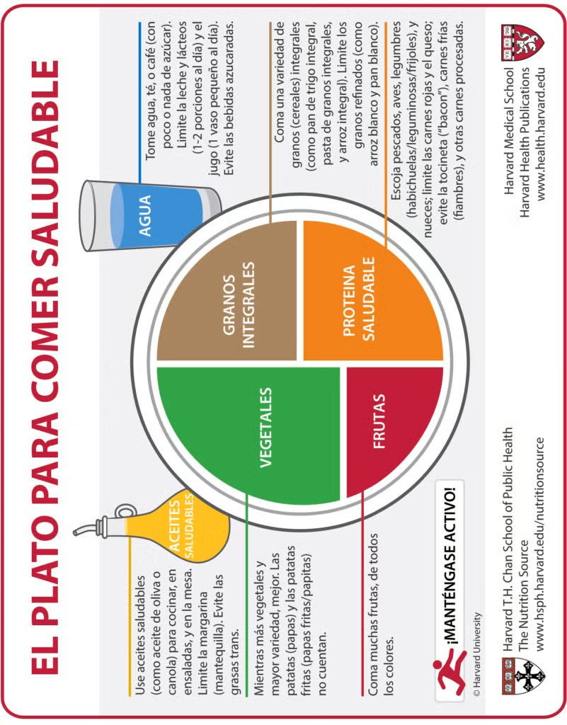

Slide 88
Alimentos a evitar
Azúcar añadido.
Consejo: Ir rebajando poco a poco la cantidad de azúcar que se introduce en la dieta. Por ejemplo, si se toman 2 cucharadas de azúcar en el café, comenzar a poner 1,5 durante 1-2 semanas y continuar así.
Alimentos ultra procesados:
Bollería industrial, embutidos, derivados cárnicos…
Mucha sal, grasas saturadas de mala calidad (No el aceite de oliva), mucho azúcar, harinas refinadas, muchas calorías sin interés nutricional

Slide 89
3. 2. Actividad física
Actividad física: cualquier movimiento voluntario que aumente el gasto de energía. Subir las escaleras, levantarse de la silla, limpiar el polvo…
Indicaciones especiales:
FATIGA: Realizar actividad física en intervalos más cortos, tomando los descansos necesarios.
TEMPERATURA AMBIENTAL: Precaución si se tiene gran alteración en la termorregulación. Vigilar temperatura ambiental, evitar horas calurosas, ropa fresca, preenfriamiento…
LESIONES: Existe el mismo riesgo de lesión que cualquier otra persona que realiza ejercicio.
Todos pueden realizar actividad física.
Adaptada a las capacidades y posibilidades de cada persona.
Asesorada por profesionales.
Notes:
Lo ampliará Fisioterapia

Slide 90
3. 3. Descanso
Trabajar en el manejo de los síntomas puede mejorar la calidad del sueño:
Controlar el ruido ambiental
Temperatura neutra (18-21º)
Evitar dispositivos electrónicos al menos 2h antes
Cuidar la luz de la habitación
Elegir un colchón adecuado (ni muy blando, ni muy duro)
Evitar almohadas muy altas o de plumas
Mantener la habitación limpia y ordenada
Evitar colores intensos en la habitación
Establecer un ritual de sueño
Utilizar sábanas que faciliten el movimiento en la cama
Utilizar pijamas de texturas agradables y que no aprieten
No trabajar/ver la televisión en la cama
Evitar actividades intensas a últimas horas de la tarde
Apagar el móvil e intentar no consultarlo en la cama
Evitar acostarse inmediatamente después de cenar (2 horas)
Evitar consumo de bebidas excitantes
Evitar cenas muy copiosas o grasas

Slide 91
3. 4. Hábitos tóxicos
Tabaco
Alcohol
Mayor probabilidad de desarrollar EM en su forma progresiva.
Mayor discapacidad.
Mayor volumen en las lesiones desmielinizantes y atrofia cerebral.
Produce efectos a nivel cerebral.
Si el consumo abusivo se prolonga en el tiempo, el alcohol daña el cerebro y el hígado de forma permanente.
DAÑO NEUROLÓGICO
VINO = ALCOHOL
Dejar de fumar después del inicio de la enfermedad también puede resultar beneficioso sobre la progresión de la discapacidad.
CERVEZA = ALCOHOL
Cannabis/Marihuana
Existen preparados farmacéuticos derivados del cannabis para el tratamiento de la espasticidad en la EM y que solo deben utilizarse con supervisión y prescripción del médico especialista. El consumo de cannabis fuera de este preparado (marihuana), no está indicado en ningún caso y puede ocasionar efectos perjudiciales para la salud.

Slide 92

Recomendaciones finales
Unos hábitos saludables influyen directamente en la calidad de vida de las personas con EM.
Los hábitos saludables abarcan la alimentación, el descanso, la actividad física y el
bienestar psicológico.
Las familias y cuidadores pueden tomar un papel muy importante para que la persona
mantenga unos hábitos saludables (ayuda en la cocina, identificar signos de alerta,
motivar y acompañar en el ejercicio físico…)
Se recomienda una alimentación rica en frutas y verduras, menor consumo de carne, alimentos procesados y alimentos azucarados.
Antes de comenzar a tomar un suplemento o complemento alimenticio, consultar con el
médico.
Intentar que la actividad física sea parte de las rutinas diarias.
El descanso nocturno es fundamental.
En caso de duda, consultar con un profesional.

Slide 93
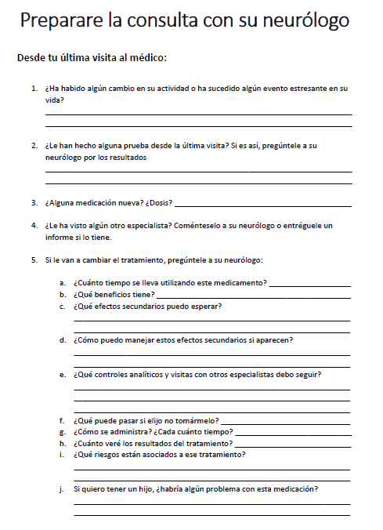
Preparar la consulta con su neurólogo
Notes:
Insertar check list de pdf: Preparar la consulta con el neurólogo y explicar
Referencias:
- [Internet]. Mslifelines.com. 2019 [cited 8 November 2019]. Available from: https://www.mslifelines.com/assets/pdf/symptom-checklist.pdf
- [Internet]. Ms.org.au. 2019 [cited 8 November 2019]. Available from: https://www.ms.org.au/attachments/documents/checklist-for-people-living-with-ms.aspx
- GULICK E. Model Confirmation of the MS-Related Symptom Checklist. Nursing Research. 1989;38(3):147-53.

Slide 94
Preparar la consulta
Síntoma de EM | ¿Es antiguo o nuevo? | ¿Ha empeorado? | ¿Cuánto ha durado? | Del 1 al 5, ¿cuánto interfiere en su vida? | ¿Tenía fiebre cuando apareció?
Problemas de visión
Cognitivo
Problemas de sueño
Dolor
Fatiga
Depresión
Espasticidad
Debilidad
Problemas urinarios
Problemas intestinales
Problemas sexuales
Marcha / equilibrio
Síntomas sensitivos: Hormigueos, alteración de la sensibilidad en alguna zona

Slide 95
Programa Formativo para FAMILIARES y CUIDADORES de personas con Esclerosis Múltiple
4. FISIOTERAPIA

Slide 96
4.1 REHABILITACIÓN EN EM
Características de la Rehabilitación en EM:
Inicio precoz (desde el diagnóstico)
Enfoque preventivo
Abordaje Multidisciplinar
Abordaje Integral

Slide 97
4.2. ¿Qué aspectos de la EM pueden ser tratados con Fisioterapia?
Alteración de la capacidad de movimiento
Alteraciones urinarias
Síntomas que reducen el confort del paciente como la espasticidad
Alteraciones de la capacidad respiratoria

Slide 98


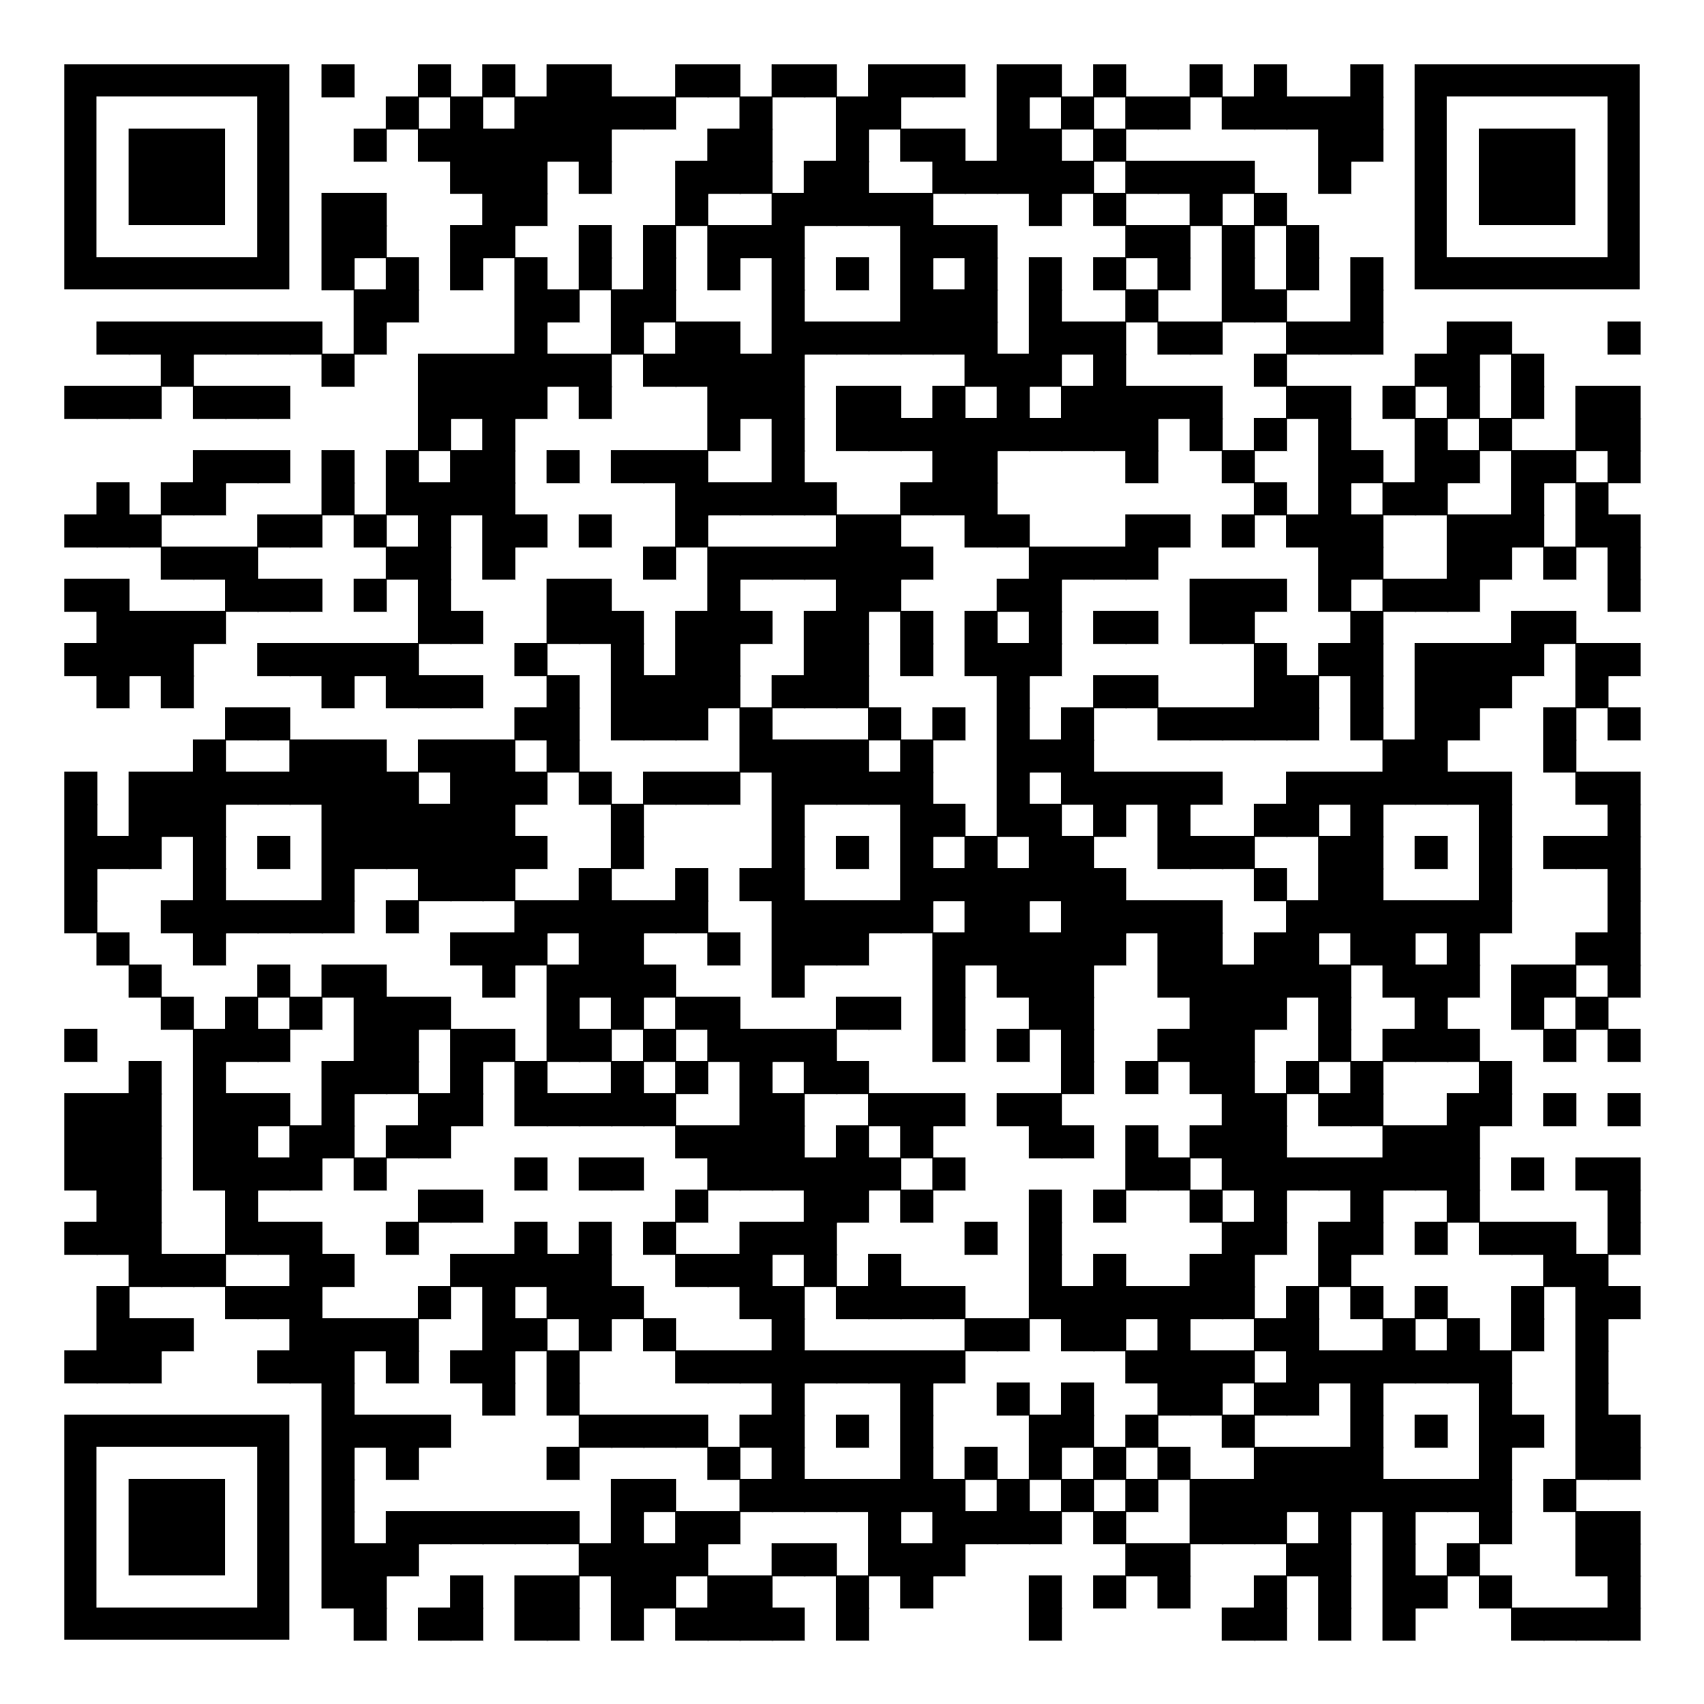
Mantener o recuperar la capacidad de movimiento - 1
Mantener o aumentar nuestra actividad física
Actividades cotidianas
Ejercicio físico
Deporte
Recomendaciones
Entrenamiento de resistencia o aeróbico
Entrenamiento de fuerza
Entrenamiento de fuerza y resistencia combinado
Entrenamiento de flexibilidad
Link:
Informe act fisica y deporte en EM.pdf

Slide 99
Tipos de actividades según entrenamiento
En el informe sobre Actividad Física y Deporte en Esclerosis Múltiple, publicado en 2015, se recomienda realizar actividades que mejoren varios aspectos de la condición física:
Entrenamiento de resistencia o aeróbico: como correr, nadar, montar en bicicleta…
Entrenamiento de fuerza: con pesas, bandas elásticas o venciendo el peso del propio cuerpo
Entrenamiento combinado de ambos
Entrenamiento de la flexibilidad, mediante estiramientos o actividades como el yoga.
Este tipo de actividades ha demostrado beneficios en personas con EM
REFERENCIAS: Esclerosis Múltiple España (2015). Informe del estudio Actividad Física y Deporte en Esclerosis Múltiple. http://esclerosismultiple.com

Slide 100

Mantener o recuperar la capacidad de movimiento - 2
Algunas precauciones:
Consultar a algún profesional con conocimientos sobre EM (Neurólogo, Fisioterapeuta)
Realizar una evaluación previa
Prevenir el sobrecalentamiento
Manejo de la fatiga/cansancio
Regular la intensidad
Reducir o interrumpir la actividad durante la fase de brote y retomarla durante la fase de remisión.

Slide 101
Mantener o recuperar la capacidad de movimiento - 3
Se ha demostrado que la actividad física es completamente segura para las personas que padecen esclerosis múltiple y que aporta beneficios notables, como acabamos de ver. No obstante, es importante tener en cuenta algunas recomendaciones a la hora de realizar actividad física.
La primera es consultar a algún profesional sobre qué tipo de actividad realizar, con qué intensidad y frecuencia… El profesional, teniendo en cuenta los datos del paciente, el curso de la enfermedad y aspectos que haya evaluado sabrá darles indicaciones precisas para el caso concreto.

Slide 102
Mantener o recuperar la capacidad de movimiento - 3
En todos los casos es importante prevenir el sobrecalentamiento. El aumento de temperatura corporal puede acentuar algunos síntomas ya presentes, y esto puede generar el rechazo por parte de la persona con EM hacia la actividad física.
Es importante saber que el empeoramiento percibido cuando sube la temperatura es transitorio y se recupera cuando la temperatura vuelve a valores normales.
Para prevenir el sobrecalentamiento basta tener en cuenta las condiciones ambientales en las que se realiza el ejercicio (por ejemplo, evitar el ejercicio físico al aire libre en las horas centrales del día, o procurar que la temperatura ambiente sea suave entre 20 y 22ºC). La ropa debe ser ligera y transpirable.
La hidratación también es importante, para que el cuerpo regule su temperatura a través del sudor; por eso se recomienda hidratarse antes, durante y después de la actividad física. Algunas personas con EM tienen más sensibilidad a la temperatura que otras; en los que tienen mucha sensibilidad puede ser beneficioso enfriar el cuerpo antes de empezar la actividad física, mediante un baño o ducha con agua templada o fría.

Slide 103
Mantener o recuperar la capacidad de contener la orina
Asesoramiento
Calendario Miccional
Actividades para realizar en casa (ejercicios hipopresivos, etc…)
Intervención
Técnicas específicas de Fisioterapia en Uroginecología
Ejercicios abdominales hipopresivos
Ejercicios de Kegel
Asesoramiento
Ejercicios respiratorios para realizar autónomamente
Intervención
Técnicas específicas de Fisioterapia Respiratoria
Mantener o recuperar la capacidad respiratoria

Slide 104
4.3. Tratar síntomas que reducen el confort del paciente
Asesoramiento
Estiramientos
Higiene postural
Intervención
Terapias Manuales (masaje, osteopatía, inducción miofascial…)
Electroterapia
Termoterapia

Slide 105

Ideas Clave
Rehabilitación para mantener la funcionalidad, el bienestar y la calidad de vida.
La rehabilitación en EM es multidisciplinar (contacto con Asociaciones y Fundaciones de pacientes con EM).
Iniciar cuanto antes seguimiento del curso de la enfermedad.
El fisioterapeuta puede asesorar e intervenir para mejorar:
La capacidad de movimiento
La capacidad de contener la orina
La capacidad respiratoria
Reducir dolores y contracturas
La actividad física es segura y muy beneficiosa.
Empezar a realizar actividad física desde hoy (Ejercicios aeróbicos, de fuerza, de flexibilidad).

Slide 106
Programa Formativo para FAMILIARES y CUIDADORES de personas con Esclerosis Múltiple
5. TRABAJO SOCIAL

Slide 107
5.1. La intervención desde Trabajo Social
Parte de las necesidades generadas por la falta de salud y la situación social.
Irá orientada a:
PLANIFICAR.
Promocionar la autonomía de la persona.
Detectar los riesgos sociales.
Derivar a Recursos- trabajo en RED.
Participar en Equipos Multidisciplinares junto a otros profesionales sanitarios +
coordinación.
Abrir diálogo y facilitar la comunicación sobre la EM.

Slide 108

5.2. Sobre recursos y sistemas de protección
“Dependencia”: Ley 39/2006, de Promoción de la Autonomía y prevención de la Dependencia.
Servicios Sociales Comunitarios (Ayto.)
o Especializados
ONGs o Tercer Sector- Entidades privadas, Asociaciones, Fundaciones especializadas
Seguridad Social- Prestaciones Contributivas/ No Contributivas.
Incapacidad Permanente Parcial/ Total/ Absoluta/
Gran Invalidez
Notes:
1. Los SS.SS Comunitarios son el primer nivel de atención, son la puerta de entrada a la mayoría de recursos disponibles del sistema de bienestar. El trabajador/a social que le corresponda está asociada normalmente a su padrón, es decir a su domicilio habitual o donde está empadronado/a.
Los servicios sociales municipales tienen las competencias para conceder y distribuir los recursos de que disponga: derivación a recursos, prestaciones económicas, programas de intervención, la ayuda a domicilio, etc.
Cuentan con equipos multidisciplinares y diversos programas que irán orientados a mejorar la calidad de vida de la comunidad, de fomentar la participación activa de la ciudadanía y facilitar los recursos idóneos para cada persona-familia.
Los SS.SS especializados son servicios dirigidos a personas y colectivos con problemáticas definidas, que por precisar de un tratamiento técnicamente complejo o de una prestación específica, no pueden resolverse desde los servicios sociales de atención primaria. Normalmente desde SS.SS comunitarios se deriva a los especializados.
Por ejemplo, en este ámbito tenemos los centros Base, que son servicios sociales especializados en la atención a la Discapacidad.
Importante tener en cuenta que las competencias de gestión varían según la región, ya que corresponde a Comunidades Autónomas, que a su vez puede encomendar dicha gestión a diputaciones o en función de su propia zona de actuación y población.
2. Las ONGs son entidades privadas sin ánimo de lucro cuyo ámbito de actuación suele ir orientado a un grupo de población concreto. Surgen por iniciativa ciudadana y responden a criterios de solidaridad, de interés general y de reconocimiento y ejercicio de los derechos sociales.
Los fines y objetivos de estas entidades están orientados a promocionar, proteger, asistir y en general, ofrecer los servicios que su colectivo necesita para mejorar la calidad de vida de sus usuarios/as. Su forma jurídica puede ser asociación o fundación, y cada una de ellas es autónoma en tanto que decide qué servicios ofrece y cómo gestiona sus propios recursos.
La ONGs cuentan con proyectos y servicios específicos para la población con la que trabajan y con profesionales especializados, por lo que contar con estos recursos, especialmente en el ámbito de la salud, puede facilitar la mejor comprensión y convivencia con la enfermedad.
Normalmente son cofinanciadas por fuentes públicas (subvenciones) o privadas (a través de recaudación de fondos) con el fin de abaratar los costes y que estos programas y proyectos lleguen a más gente.
3. La Seguridad Social es un término que se refiere al bienestar de los ciudadanos. Se define como la protección que la sociedad proporciona a sus miembros a través de medidas públicas. Destacamos las medidas de protección sanitaria y medidas económicas.
La S.S. es el organismo encargado de conceder prestaciones a la población por causa de enfermedad, maternidad, accidente de trabajo, o enfermedad laboral, desempleo, invalidez, vejez y muerte, fundamentalmente en forma de pensiones, sean contributivas o no contributivas, prestaciones dependientes del INSS como bajas de maternidad o incapacidades permanentes para el puesto de trabajo.
A nivel sanitario, la Seg. Social cubre los gastos sanitarios derivados de accidentes de trabajo y enfermedades profesionales siendo gestionados por las mutuas y quedando separada de la sanidad pública.
4. La Ley de “Dependencia” tiene por objeto regular las condiciones básicas que garanticen la promoción de la autonomía personal y la atención a las personas en situación de dependencia. Esto significa proporcionar la atención, cuidados y servicios de manera coordinada a la persona en situación de dependencia, favoreciendo su autonomía y toma de decisiones personales.
Se tiene en cuenta el carácter permanente que por razones derivadas de la edad, la enfermedad, o la discapacidad y la pérdida de autonomía precisan de la atención de otras personas para realizar sus Actividades Básicas de la Vida Diaria. La ABVD son las tareas elementales como el cuidado personal (vestirse, ducharse, alimentarse) las domésticas, la movilidad esencial (en el domicilio por ejemplo) reconocer personas y objetos y entender y ejecutar tareas sencillas.
El procedimiento se inicia a través de SS.SS del Ayto. Posteriormente las Direcciones Generales de Mayores y de Promoción a la Autonomía y Atención a la Dependencia se pondrá en contacto con el interesado para fijar el día y la hora de la valoración que se realiza en el domicilio de la persona y se tiene en cuenta los informes médicos, el entorno y las ayudas técnicas que tuviera, en el caso.
Se establecen 3 grados de Dependencia:
Grado 1- Dep. Moderada;
G2, Severa y
G3: Gran dependencia.
A través de Plan Individual de Atención se establecerá el modelo de intervención mas adecuado y se recogerá qué recurso o servicio se le concede a la persona: Residencia, centros de día, ayuda a domicilio, teleasistencia o prestaciones económicas. La prestación económica tiene el fin de contribuir a:
PEVS. Financiación de un servicio o tratamiento rehabilitador
PECEF. Por los gastos generados por el cuidador familiar
PEAP. Financiación del contrato de asistente personal.
La cuantía el recurso concedido (puede ser más de uno) responderá a criterios de Grado concedido y capacidad de económica de beneficiario.

Slide 109
5.3. Información relevante
Servicios Sociales
Los Servicios Sociales Comunitarios son el primer nivel de atención y acceso a recursos del sistema de bienestar, vinculados al domicilio habitual del usuario. Estos servicios municipales gestionan la concesión y distribución de recursos, incluyendo derivaciones, prestaciones económicas y programas de intervención, con el objetivo de mejorar la calidad de vida y fomentar la participación ciudadana.Por otro lado, los Servicios Sociales Especializados están destinados a personas con problemáticas específicas que requieren un tratamiento técnico complejo, y suelen recibir derivaciones desde los servicios comunitarios.
Un ejemplo son los centros Base, especializados en atención a la discapacidad. La gestión de estos servicios varía según la región y puede ser delegada a diputaciones o adaptarse a las características locales.
ONGs
Las ONGs son entidades privadas sin ánimo de lucro que se enfocan en grupos específicos de población, surgiendo por iniciativa ciudadana y promoviendo la solidaridad y los derechos sociales. Su objetivo es mejorar la calidad de vida de sus usuarios a través de servicios de promoción, protección y asistencia. Pueden tener la forma de asociaciones o fundaciones, siendo autónomas en la gestión de sus recursos y servicios.
Cuentan con proyectos específicos y profesionales especializados, especialmente en salud, facilitando la comprensión y convivencia con enfermedades. Normalmente son cofinanciadas por fuentes públicas (subvenciones) o privadas (a través de recaudación de fondos) con el fin de abaratar los costes y que estos programas y proyectos lleguen a más gente.

Slide 110
5.3. Información relevante
Seguridad Social
La Seguridad Social es un término que se refiere al bienestar de los ciudadanos. Se define como la protección que la sociedad proporciona a sus miembros a través de medidas públicas. Destacamos las medidas de protección sanitaria y medidas económicas.
La S.S. es el organismo encargado de conceder prestaciones a la población por causa de enfermedad, maternidad, accidente de trabajo, o enfermedad laboral, desempleo, invalidez, vejez y muerte, fundamentalmente en forma de pensiones, sean contributivas o no contributivas, prestaciones dependientes del INSS como bajas de maternidad o incapacidades permanentes para el puesto de trabajo.
A nivel sanitario, la Seg. Social cubre los gastos sanitarios derivados de accidentes de trabajo y enfermedades profesionales siendo gestionados por las mutuas y quedando separada de la sanidad pública.
Ley de Dependencia
La Ley de “Dependencia” tiene por objeto regular las condiciones básicas que garanticen la promoción de la autonomía personal y la atención a las personas en situación de dependencia. Esto significa proporcionar la atención, cuidados y servicios de manera coordinada a la persona en situación de dependencia, favoreciendo su autonomía y toma de decisiones personales.
Se tiene en cuenta el carácter permanente que por razones derivadas de la edad, la enfermedad, o la discapacidad y la pérdida de autonomía precisan de la atención de otras personas para realizar sus Actividades Básicas de la Vida Diaria. La ABVD son las tareas elementales como el cuidado personal (vestirse, ducharse, alimentarse) las domésticas, la movilidad esencial (en el domicilio por ejemplo) reconocer personas y objetos y entender y ejecutar tareas sencillas.

Slide 111
5.4. Procedimientos para solicitudes
El procedimiento se inicia a través de SS.SS del Ayto. Posteriormente las Direcciones Generales de Mayores y de Promoción a la Autonomía y Atención a la Dependencia se pondrá en contacto con el interesado para fijar el día y la hora de la valoración que se realiza en el domicilio de la persona y se tiene en cuenta los informes médicos, el entorno y las ayudas técnicas que tuviera, en su caso.
Se establecen 3 grados de Dependencia:
Grado 1- Dependencia Moderada;
Grado 2- Dependencia Severa
Grado 3: Gran dependencia.
A través de Plan Individual de Atención se establecerá el modelo de intervención mas adecuado y se recogerá qué recurso o servicio se le concede a la persona: Residencia, centros de día, ayuda a domicilio, teleasistencia o prestaciones económicas. La prestación económica tiene el fin de contribuir a:
PEVS. Financiación de un servicio o tratamiento rehabilitador
PECEF. Por los gastos generados por el cuidador familiar
PEAP. Financiación del contrato de asistente personal.
La cuantía el recurso concedido (puede ser más de uno) responderá a criterios de Grado concedido y capacidad de económica de beneficiario.

Slide 112
5.5. Ayudas técnicas y Adaptaciones
Su fin:
Aportar autonomía, independencia, seguridad y confianza. Mejoran la calidad de vida.
Facilitan la ejecución de actividades básicas de la vida diaria:
Suplen las limitaciones funcionales.
Adecuadas a cada situación y prescritas tras valoración por profesionales de la
rehabilitación (Terapia ocupacional, fisioterapia…)
Tipos:
Para la movilidad
Para el vehículo
Para vivienda y accesibilidad
Actividades domésticas y nuevas tecnologías

Slide 113
5.5. Ayudas técnicas y Adaptaciones en Castilla- La Mancha
Ayudas técnicas (Productos de Apoyo): Son aparatos y equipos que facilitan la autonomía y la calidad de vida de las personas con discapacidad. Por ejemplo, somieres y sobrecolchones antiescaras, grúas de traslado y bipedestación, sillas de ruedas (manuales y eléctricas), soluciones para salvar escaleras, plataformas de traslado.
Adaptaciones en la vivienda:
Pueden financiar reformas para mejorar la accesibilidad, con límites de cuantía que varían según el grado de discapacidad.
Adaptación de puestos de trabajo:
Subvenciones para que las personas con discapacidad puedan trabajar en entornos accesibles.
¿Dónde tramitar las ayudas?
Servicios Sociales Municipales: Puntos clave para la tramitación de ayudas y la orientación sobre los productos de apoyo disponibles.
Consejería de Bienestar Social: A través de las Delegaciones Provinciales de la Consejería.
Oficinas del Instituto Nacional de la Seguridad Social (INSS): Para prestaciones y subsidios relacionados con la discapacidad.
Sede Electrónica de la JCCM: Para algunas subvenciones y trámites relacionados con la inclusión laboral. https://www.jccm.es/sede/tramite/JI6
Grado de discapacidad:
La cuantía de las ayudas suele depender del grado de discapacidad reconocido (33%, 65% o 75% o más).
Organismos competentes:
Se coordinan la Comunidad Autónoma de Castilla-La Mancha y el Gobierno de España, a través de la Seguridad Social y el Imserso.

Slide 114
5.6. Recomendaciones desde el TS al familiar
La aceptación y comprensión de la enfermedad es una fase compleja no solo para quien la padece sino para todas las personas cercanas. La comunicación y contar con las personas amigas o cercanas a la familia pueden facilitar la convivencia con la enfermedad y evitar la sobrecarga de la persona cuidadora.
Es bueno evitar presionar al paciente en cuanto a toma de decisiones o poner en duda sus capacidades. La decisión última siempre será del/la paciente, excepto en el caso de que esté incapacitada judicialmente.
Facilitar no es sobreproteger. La sobreprotección es muy frecuente, especialmente en los casos de las personas más jóvenes y de mayor edad. Negar la propia decisión de lo que afecta a la vida del/la paciente propicia sufrimiento y estrés.
Es importante que se generen espacios de confianza y apoyo mutuo entre los propios profesionales sociosanitarios, pacientes y familiares, evitando actitudes paternalistas.
Es necesario conservar los originales de los documentos presentados.
Normalmente los plazos de los procedimientos de solicitud de ayudas suelen prolongarse hasta varios meses, salvo ciertos recursos/programas (muy específicos) de emergencia social que son rápidos en intervenir.

Slide 115
5.7. ¿Qué es la tarjeta acreditativa del grado de Discapacidad (TAGD)?
Es el documento que acredita la condición de persona con discapacidad.
Su finalidad es compensar las desventajas sociales que pueda causar la EM
El grado de discapacidad mide las dificultades para desarrollar las actividades.
Tipos: depende de la condición de salud que prevalezca.
Se expresa en porcentaje y se reconoce a partir del 33%
La validez de la TAGD es autonómica: Centros Base Provinciales.
Valora el estado permanente de los síntomas: no solicitarlo en fase de brote o cuando se prevé mejoría

Slide 116
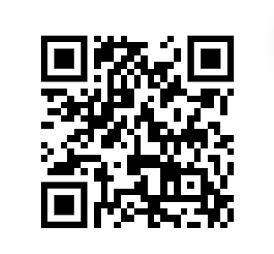
¿Cómo se solicita?
A través de los Servicios Sociales (TS) de Atención Primaria.
Por iniciativa propia➔ Por vía telemática / Registro.
Castilla-La Mancha dispone de su hoja de solicitud, que se puede descargar desde el enlace: https://www.jccm.es/sede/tramite/JJ2
Adjuntar:
Informes médicos actualizados (Neurología especialmente en EM),
todas las terapias rehabilitadoras que se realizan…
Informes sociales cuando se aprecian dificultades de relación con el entorno
Informes Psicológicos/ Neuropsicología (casos de afectación cognitiva)
DNI y hoja de empadronamiento.

Slide 117
¿Para qué sirve?
Prestaciones económicas
Beneficios fiscales
Utilidades del TAGD
Transporte
Vivienda y suministros hogar
Familia
Educación
Justicia
Ocio y tiempo libre
TAGD y Empresa
TAGD y Persona trabajadora

Slide 118
5.8. Empleo y EM
La EM no es siempre una enfermedad discapacitante ni excluyente de una participación laboral activa.
¿Comunico el diagnóstico?
Cada persona decide a quién y cuándo contarlo. Excepto: si pone en riesgo a sí mismo/a o a terceros o limitaciones significativas y objetivas para el desempeño
Adaptaciones y cambios en el puesto: en caso de tener dificultades en el desempeño, la empresa está obligada a facilitar las modificaciones o cambios en el puesto.
Bajas laborales por brote: El plazo máximo de duración de la Incapacidad Transitoria es de 1 año. La empresa está obligada a seguir cotizando y abonando el salario al/la trabajador/a.

Slide 119

Bajas Laborales
La baja es una situación de cese temporal del/la empleada en su puesto de trabajo por incapacidad temporal (IT). En este caso es debido a “enfermedad común y accidentes no laborales”.
La persona encargada de emitir los partes de baja, hacer el seguimiento y dar el alta es el/la médico de Atención Primaria.
Si la baja se extiende en el tiempo, dicho médico irá emitiendo los partes de confirmación de la baja determinando su duración.
En el momento en que la baja cumple 1 año, la mutua comunicará el hecho al Instituto Nacional de la Seguridad Social (INSS), quién valorará el caso y
a) prorrogará (6 meses más) en ese caso la persona sigue cobrando a través de la mutua;
b) resuelve la incorporación (1 o 2 días antes) o iniciará un proceso de incapacidad permanente.
Hasta que se resuelva el alta o la incapacidad, el pago del salario correrá a cargo de la mutua. Normalmente se percibe el 75% de la base de cotización, con variaciones según convenios, etc.

Slide 120
Bajas Laborales
Hay casos en los que la enfermedad está más avanzada, y tras un proceso de incapacitación laboral se puede hacer un “reajuste profesional”.
Esto quiere decir que la persona ha sido incapacitada para su puesto, pero tiene capacidad para desempeñar otros puestos, por lo que tendrá que explorar nuevas opciones si inicia una búsqueda de empleo.
Los procesos de incapacitación se inician cuando la persona lleva un año de baja y van directamente asociados al puesto de trabajo.
Por ejemplo: Una persona con EM puede tener una incapacidad laboral total de un puesto que conlleve funciones físicas (por ejemplo: electricista, carnicero, camionero, albañil, etc.) por la cual percibirá una pensión y le “prohibirá” trabajar en ese puesto, pero puede iniciar una búsqueda de empleo y encontrar un trabajo que pueda desempeñar, por ejemplo de administrativo.

Slide 121
Orientaciones finales
Cada situación es particular y única.
Recibir la información y la orientación desde Trabajo Social facilitará el recurso idóneo para cada persona-familia.
Las entidades de pacientes con EM conocen la enfermedad de cerca y pueden ofrecerles atención y orientación especializada.

Slide 122
Es el momento de abordar tu Plan de Autocuidado. Revisa los contenidos del curso y adopta las acciones que más se adecúen a ti. La ESACU te proporciona un modelo a continuación. Hay personas en tu misma situación que pueden necesitar la formación que tú mismo/a has recibido en este taller. Nadie como un/a cuidador/a para transmitir conocimientos y apoyo emocional a personas en tu misma situación. Desde la ESACU formamos a pacientes y cuidadores que tienen la intención de impartir talleres para otros cuidadores/as. Si te interesa participar en uno de nuestros cursos de Habilidades Formativas, escríbenos a escueladesaludycuidados@jccm.es, o llama a: 925 265663/925 248567.
ESCUELA DE SALUD Y CUIDADOS DE CASTILLA-LA MANCHA ¿Y AHORA QUÉ?
Gracias

Slide 123
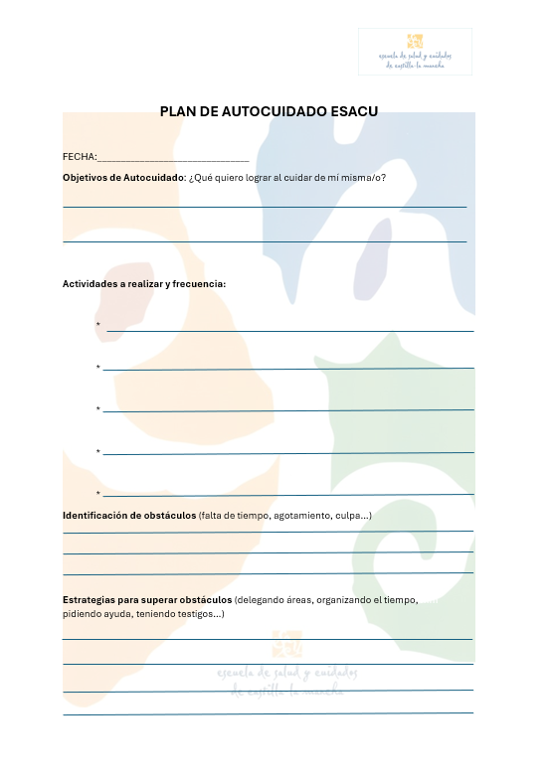

Slide 124


Slide 125
NOTAS

Slide 126
NOTAS

Slide 127
NOTAS

Slide 128
NOTAS

Slide 129
NOTAS

Slide 130
NOTAS

Slide 131
NOTAS

Slide 132
NOTAS

Slide 133
NOTAS

Slide 134
NOTAS

Slide 135
NOTAS

Slide 136
NOTAS

Slide 137
NOTAS

Slide 138
Noviembre 2025 - ES-NONNI-00863
Programa Formativo para FAMILIARES y CUIDADORES personas con Esclerosis Múltiple

